Slide 1

Aplicación de herramientas informáticas para constituir Machine Learning
Notes:
Dar bienvenida al grupo curso.
Presentarse, compartir sobre su experiencia personal y/o profesional del curso que imparte.
*La PPT. Se entrega con el nombre del curso, para que el docente que dicte las clases incorpore su nombre.

Slide 2
PRESENTACIÓN DEL CURSO
Objetivo del curso: Aplicar modelos y herramientas especializadas que permitan gestionar datos e identificar patrones, con el fin de transformarlos en información predictiva para la toma de decisiones de la empresa.
Nombre de Unidad | Contenidos | Horas
Técnicas para la exploración y preparación de datos | Análisis exploratorio. Tipos de Aprendizajes Manejo y limpieza de datos. Preparación de datos. | 10
Técnicas de predicción de datos con Machine Learning. | Aplicación de técnicas para procesamiento de datos. Modelos de Machine Learning. Evaluación de Modelos | 20
Notes:
El curso se basa en conocer y aplicar metodologías y técnicas para la explotación de modelos matemáticos en datos, con el fin de entrenar algoritmos que sean capaces de tomar decisiones basados en el contexto del negocio y en datos históricos.
Este es un curso compuesto por dos unidades, que tienen por objetivo desarrollar y/o fortalecer sus competencias laborales en el área de Ciencia de Datos y el uso de Machine Learning en la industria.
En este punto, es importante abrir el diálogo con el grupo de participantes para conocer las expectativas que cada uno tiene del curso y comprender su rol dentro del proceso formativo. ¿Alguno ha escuchado antes de Machine Learning? ¿Saben qué significa el aprendizaje de máquinas? Y ¿conocen qué empresas actualmente utilizan Machine Learning? ¿con qué objetivo explotarán sus datos estas empresas?
Enfatizar la importancia de una participación activa, para fortalecer el proceso de aprendizaje en grupo y compartir las distintas experiencias que han desarrollado en su experiencia laboral como profesionales del área.

Slide 3
Técnicas para la exploración y preparación de los datos
UNIDAD I
Notes:
Dar bienvenida al grupo curso.
Presentarse, compartir sobre su experiencia personal y/o profesional del curso que imparte.
Es necesario reconocer el cómo influye y cómo ha afectado el uso de herramientas de Machine Learning en la industria.
Como el buen aprovechamiento de los datos ha mejorado la rentabilidad a través de la toma de decisiones de las empresas, sin importar el área, el departamento ni la gerencia, ya que la transversalidad característica de esta ciencia, la hace adaptable a cualquier escenario del cual poseemos datos.

Slide 4
SESIÓN 1
Nuestro petróleo: Los Datos
Notes:
En la sesión se revisarán los conceptos claves de Machine Learning para contextualizar el modo de trabajo durante el curso.
Se utilizará lenguaje Python y R para la asignatura con sus respectivos IDE.
Se tienen clases teóricas y prácticas.
Acá es importante indicar y recalcar la importancia de la estadística en la ciencia completa.
Comprender qué es un dato y cuales son las restricciones que tienen, debido a las políticas de privacidad de los datos.
Comprender y dar a entender que mezclando los datos, con diversas herramientas y técnicas, podemos descubrir patrones en el comportamiento de estos.
A continuación un pequeño recordatorio de elementos estadísticos que se utilizarán y aspectos relevantes del dato.

Slide 5
SESIÓN DE HOY
DESCRIPCIÓN | TIEMPO
Revisión de conceptos estadísticos necesarios para comprender los datos. También revisar aspectos relevantes de los datos y de Machine Learning. | 40 minutos
Actividad en la lectura de un dataset a través del uso de un jupyter notebook. Analizar y extraer conocimiento con respecto al comportamiento de los datos. | 40 minutos
Síntesis, conclusiones, reflexiones de los participantes a partir de los temas abordados en la sesión; se sugiere asociar la actividad con los conocimientos previos o preguntas de activación realizadas al inicio. | 10 minutos
Notes:
En la sesión, veremos aspectos de los datos que son relevantes antes de hacer Machine Learning y Ciencia de datos.
Conoceremos el perfil de un data scientist, algunas herramientas estadísticas que necesitamos recordar.
Se revisarán las principales librerías de Python para hacer análisis de datos.
Actividad sencilla de carga de un Jupyter notebook en Google drive para un acercamiento inicial a lo que es Colaboratory.
Para la actividad, es muy importante que el estudiante entienda que hay herramientas locales y en la nube.
Esta primera sesión es en la nube con el uso de la herramienta Colaboratory.
Indicar al estudiante que también puede trabajar en ambiente local instalando Anaconda.
Puede entregar al estudiante el recurso de la documentación oficial: https://docs.anaconda.com/anaconda/install/windows/
Indicar que debe almacenar una copia del colaboratory en su propio Google drive. Al igual que el docente para poder ejecutarlo

Slide 6
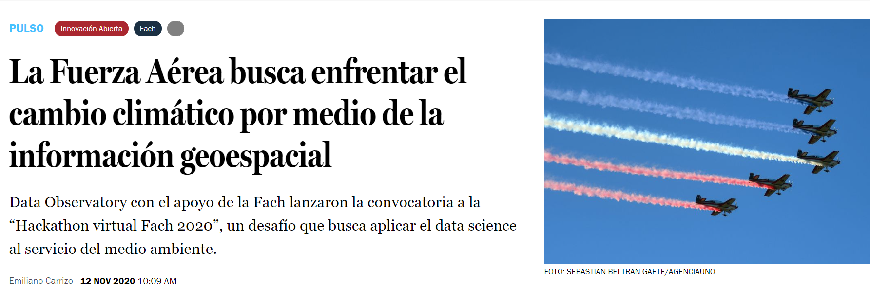
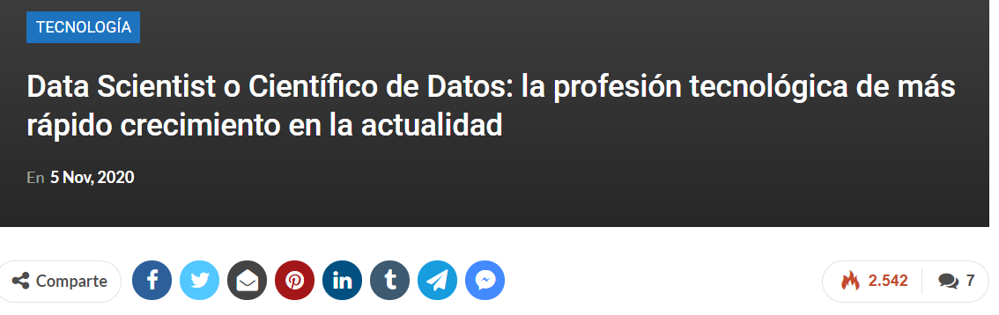
DATA SCIENCE DESDE UNA CARA…
En el día a día, vemos mucho auge en noticias, publicaciones, ofertas de trabajo y reportajes, respecto a Data Science
Notes:
¿Han visto cómo han ido en aumento las publicaciones respecto a la ciencia de datos?.
Hace algunos años atrás se comenzó a hablar y a transmitir la importancia de utilizar los datos en la toma de decisiones en una organización.
Se ven a menudo muchas noticias interesantes y muy atractivas respecto al uso de Data Science en diversos aspectos:
Uso de Data Science para enfrentar el cambio climático.
Data Science para enviar robots a la luna.
Data Science para encontrar recomendaciones de películas o canciones que puedan gustarnos.
Data Science para predecir y prevenir enfermedades.
Entre otros.
Sin embargo, no todo es color de rosa. Así como hay artículos y publicaciones muy interesantes, hay otras que causan preocupación.

Slide 7

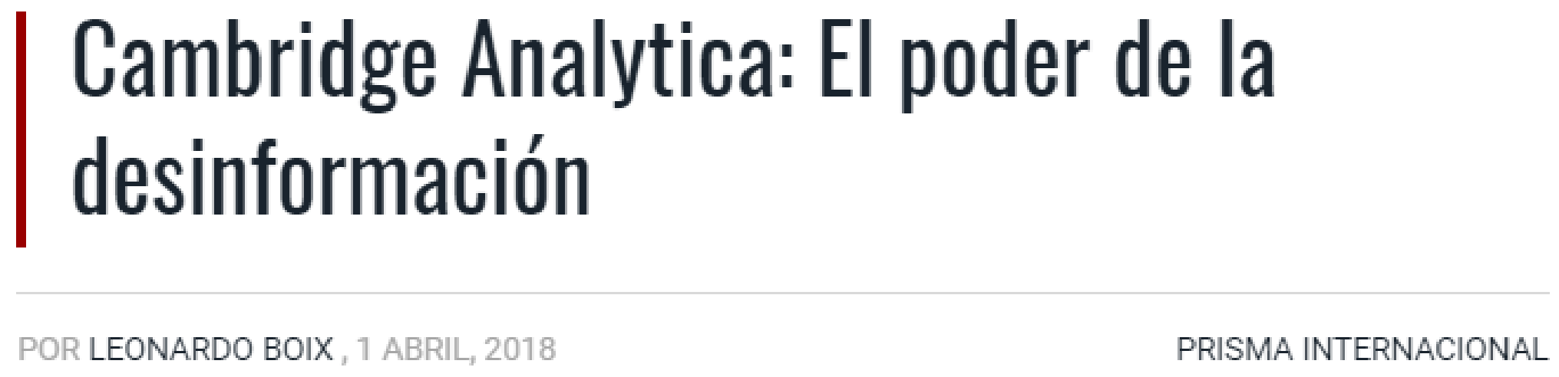
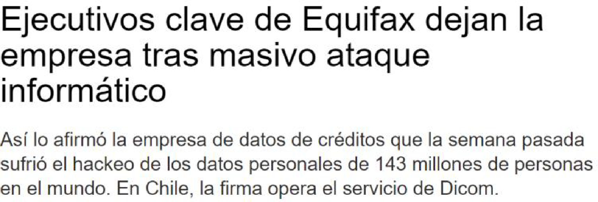
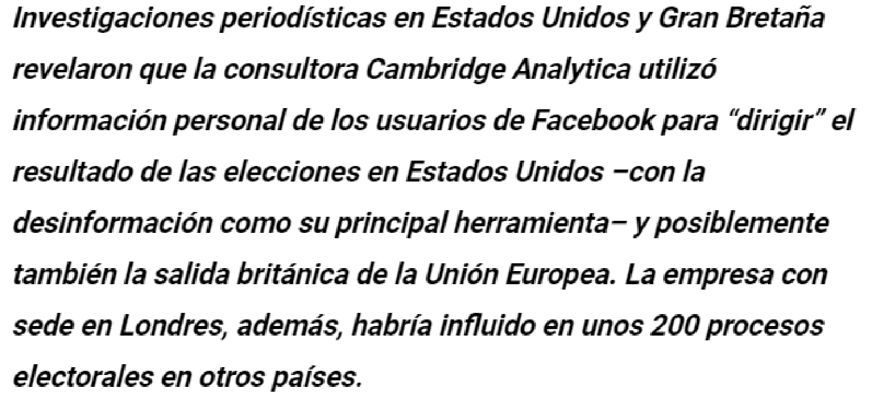
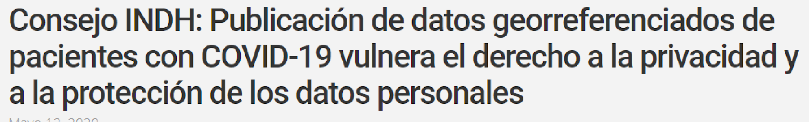
DESDE LA OTRA CARA…
PROPÓSITO PRINIPAL
COMPETENCIA GENERAL
Notes:
Así como hay publicaciones muy buenas respecto al uso y manejo de datos, también se tiene la otra cara de la moneda.
El uso indebido de los datos y la pérdida de la privacidad.
Como ejemplos clásicos tenemos los siguientes:
Cambridge Analytica: Uso de datos de Facebook para campaña política de Donald Trump.
Georreferencia de pacientes con Covid-19 en Chile.
Contabilizaciones erróneas de contagiados por coronavirus durante el primer semestre del año 2020.
Publicidad dedicada en base a las búsquedas que hacemos con nuestros dispositivos móviles.

Slide 8
CIENTÍFICOS DE DATOS
“Un científico de datos es una persona que sabe más estadística que cualquier programador y que a la vez sabe más programación que cualquier estadístico”
(J.Wills. The life of a Data Scientist, Tech Talk,2012)
A esto, sumar conocimiento amplio del negocio o del problema.
Statistical Skills
Data
Engineer
Business
Analyst
Data Scientist
Computer Science
Domain Expertise
Fuente Ilustración: Duoc 2020
Notes:
Si tuviéramos que definir qué hace o cómo es un científico de datos, podríamos considerar la definición propuesta a continuación:
“Un científico de datos es una persona que sabe más estadística que cualquier programador y que a la vez sabe más programación que cualquier estadístico”
(J. Wills. The life of a Data Scientist, TechTalk, 2012)
A estas habilidades, debemos sumar conocimiento del negocio o del problema. La convergencia de estas 3 ciencias, van a desencadenar en que el perfil profesional de un científico de datos sea una persona muy hábil, capaz de adaptar la lógica a los negocios utilizando herramientas de informática y herramientas matemáticas, con el objetivo de sacar provecho de los datos y del conocimiento que se puede extraer de estos. Con todo esto, es que se convirtió en la carrera más atractiva del siglo XXI

Slide 9

ESTADÍSTICA
Es la ciencia de aprender de los datos o como la ciencia de obtener conclusiones en la presencia de incertidumbre. Se relaciona principalmente con la recolección, análisis e interpretación de datos, así como también con la efectiva comunicación y presentación de los resultados basados en esos datos.
Ramas de la Estadística
Estadística descriptiva
Estadística inferencial
Fuente imagen: http://economiadigital.org/cursos/fundamentos-de-estadistica-descriptiva-e-inferencial/
Notes:
La estadística suele ser definida como la ciencia de aprender de los datos o como la ciencia de obtener conclusiones en la presencia de incertidumbre. Se relaciona principalmente con la recolección, análisis e interpretación de datos.
Puede ser muy importante para una efectiva toma de decisiones.
La estadística suele ser dividida en dos grandes ramas:
La estadística descriptiva se dedica a recolectar, ordenar, analizar y representar a un conjunto de datos, con el fin de describir apropiadamente las características de este. Calcula los parámetros estadísticos que describen el conjunto estudiado.
La estadística inferencial estudia cómo sacar conclusiones generales para toda la población a partir del estudio de una muestra, y el grado de fiabilidad o significación de los resultados obtenidos.
Estas ciencias convergen en una tercera ciencia conocida como Estadística Aplicada, que consiste ya en enfocar un contexto real con las ramas de la estadística.

Slide 10
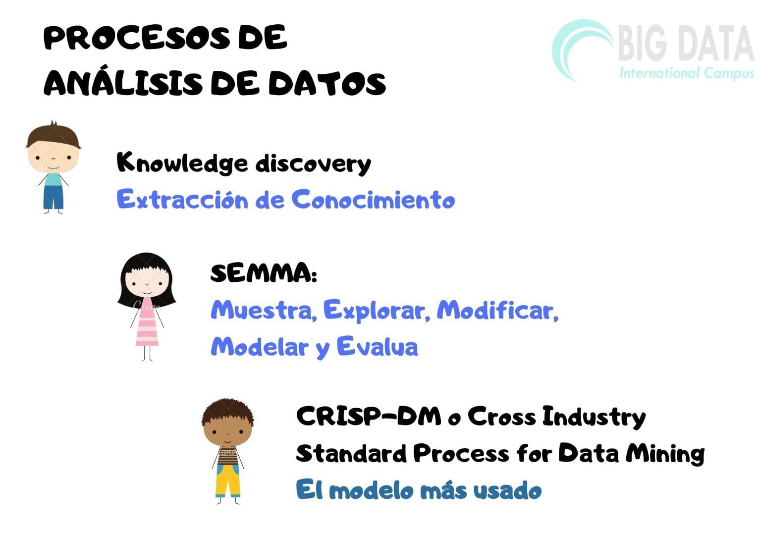
ESTADÍSTICA
Un análisis estadístico se compone de 5 actividades básicas:
Diseño del análisis
Exploración de datos
Armado del modelo
Realizar estimaciones
Contrastar la hipótesis
Fuente Imagen: https://www.campusbigdata.com/big-data-blog/item/104-procesos-de-analisis-de-datos
Notes:
Como mencionamos, para un científico de datos una de las cosas más relevantes es la comprensión del negocio.
Hace uso de una secuencia de pasos que sigue para poder explotar los recursos y descubrir conocimiento relevante que permita mejorar la toma de decisiones en una organización.
Diseño del estudio: Esta actividad involucra el planeamiento de los detalles para obtener los datos que necesitamos y la generación de la hipótesis a ser evaluada.
En exploración: Jugamos con nuestros datos, los describimos, los resumimos, realizamos gráficos para mirarlos desde distintos ángulos.
En armado del modelo intentamos armar algo que explique el comportamiento de nuestros datos y pueda llegar a hacer predicciones sobre los mismos.
En realizar estimaciones se intenta realizar estimaciones basadas en el modelo que armamos anteriormente. También vamos a intentar estimar el tamaño del error que nuestro modelo puede tener en sus predicciones.
En contraste de hipótesis se va a producir la decisión final sobre si las predicciones del modelo son correctas y ayudarnos a concluir si los datos que poseemos confirman o rechazan la hipótesis
Si bien los pasos se parecen bastante al método científico, este tipo de proyecto ya cuenta con sus propias metodologías, las cuales veremos más adelante.

Slide 11
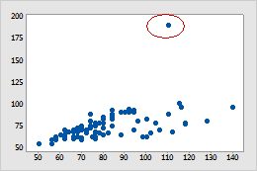
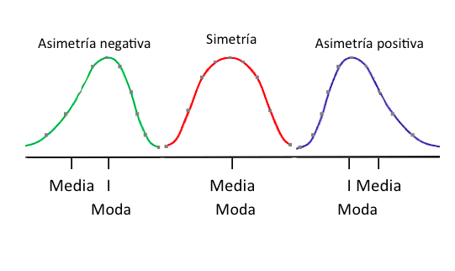
ESTADÍSTICA
Conceptos básicos de estadística descriptiva:
Media Aritmética
Desviación respecto de la media
Varianza
Desviación típica
Moda
Mediana
Correlación
Covarianza
Valor atípico
Fuente Imagen: https://seactuario.com/ContMatematicas/PROBABILIDAD03.htm
Notes:
Conceptos estadísticos más relevantes que necesitamos recordar:
Promedio o Media Aritmética: La media aritmética es el valor obtenido al sumar todos los datos y dividir el resultado entre el número total elementos. Es lo que naturalmente conocemos como promedio.
Desviación respecto de la media: La desviación respecto a la media es la diferencia en valor absoluto entre cada valor de la variable estadística y la media aritmética.
Varianza: La varianza es la media aritmética del cuadrado de las desviaciones respecto a la media de una distribución estadística. La varianza intenta describir la dispersión de los datos.
Desviación típica: La desviación típica es la raíz cuadrada de la varianza.
Moda: La moda es el valor que tiene mayor frecuencia absoluta.
Mediana: La mediana es el valor que ocupa el lugar central de todos los datos cuando éstos están ordenados de menor a mayor.
Correlación: trata de establecer la relación o dependencia que existe entre las dos variables que intervienen en una distribución bidimensional. Es decir, determinar si los cambios en una de las variables influyen en los cambios de la otra.
Covarianza: La covarianza es el equivalente de la varianza aplicado a una variable bidimensional. Es la media aritmética de los productos de las desviaciones de cada una de las variables respecto a sus medias respectivas.
Valor atípico: Un valor atípico es una observación que se aleja demasiado de la moda; está muy lejos de la tendencia principal del resto de los datos. Pueden ser causados por errores en la recolección de datos o medidas inusuales.
Estos son los conceptos clave que se utilizarán en un análisis estadístico.

Slide 12


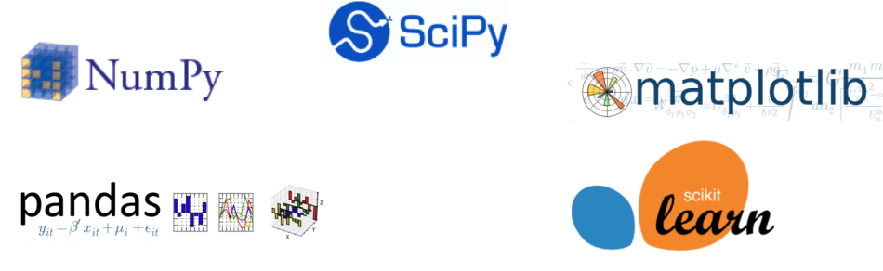

LIBRERÍAS DE PYTHON PARA MACHINE LEARNING
Librerías de Python que debemos conocer:
Numpy
Scikit-Learn
Scipy.stats
Statsmodels
Matplotlib
Seaborn
Pandas
pyMC
Fuente imagen: Duoc 2020 - Logos librerías Python
Notes:
Librerías de Python que nos facilitarán mucho el análisis estadístico que debemos realizar.
No necesariamente las utilizaremos todas, pero sí hay ocasiones en las que nos salvarán la vida.
Numpy: Nos proporciona algunas funciones estadísticas que podemos aplicar fácilmente sobre los datos de tipo arrays de Numpy.
Scikit-Learn: Es una biblioteca de software de aprendizaje automático para el lenguaje Python, una de las más utilizadas junto con Pandas en Machine Learning.
Scipy.stats: Biblioteca científica que complementará muy bien a la librería Numpy con funciones estadísticas.
Statsmodels: Esta librería nos brinda un gran número de herramientas para explorar datos, estimar modelos estadísticos, realizar pruebas estadísticas y muchas cosas más.
Matplotlib: Es la librería más popular en Python para visualizaciones y gráficos. Ella nos va a permitir realizar los gráficos de las distintas distribuciones de datos.
Seaborn: Complemento ideal de matplotlib para realizar gráficos estadísticos.
Pandas: Esta es la librería más popular para análisis de datos y financieros. Posee algunas funciones muy útiles para realizar estadística descriptiva sobre nuestros datos y nos facilita sobremanera el trabajar con series de tiempo.
PyMC: Es un módulo de Python que implementa modelos estadísticos bayesianos, incluyendo la cadena de Markov Monte Carlo (MCMC). Esta última corresponde a un modelo estadístico potente en el ámbito de la biología y el teorema de bayes a través del uso de simulaciones para muestras de distribución. PyMC ofrece funcionalidades para hacer el análisis bayesiano lo más simple posible.
Existen más bibliotecas que pueden servirnos pero eso dependerá de cada uno que tanta profundidad le dará.

Slide 13
EXPERIENCIA DE APRENDIZAJE
Nombre de la Actividad
Aprendizaje(s) esperado(s) | Ordenar los datos obtenidos mediante las librerías disponibles en los lenguajes de ciencia de datos utilizadas en el mercado, según el estudio predictivo solicitado por la organización.
Materiales, recursos y/o insumos. | Google colaboratory conectado a Google Drive o Anaconda Jupyter instalado en el pc localmente. Python 3.8
Duración de la actividad. | 40 minutos
Instrucciones de la actividad. | Cargar en Google Drive el Jupyter Notebook o localmente en caso que utilice Anaconda. Realizar un análisis del dataset entregado, extraer estadísticos y completar en cuadros de texto la información que se observa.
https://colab.research.google.com/drive/1DK01gjsdEiene_jeMDmRB_xZAgEP2_Tb?usp=sharing
Notes:
La experiencia de aprendizaje consiste en un caso práctico con un primer acercamiento a la herramienta Jupyter Notebook.
Acceder al link de colaboratory https://colab.research.google.com/drive/1DK01gjsdEiene_jeMDmRB_xZAgEP2_Tb?usp=sharing
Solicitar a los estudiantes hacer una copia local en su Google Drive para poder ejecutar el notebook.
Recomendar instalar Anaconda en sus equipos locales en caso de querer trabajar local guiándose del siguiente vínculo: https://docs.anaconda.com/anaconda/install/windows/
Descripción de la actividad (inicio-desarrollo-cierre):
La estrategia metodológica es una experiencia práctica para un primer acercamiento a la herramienta Jupyter Notebook.
Los participantes serán guiados por el docente de manera individual para la implementación del notebook basado en el dataset Iris.
Inicio: Abrir el vínculo a Google Collaborate. Almacenar una copia local en sus cuentas de Google, leer sobre el contexto del problema.
Desarrollo: Ir ejecutando los bloques de código analizando los resultados que se obtienen de cada bloque, para finalmente responder las preguntas presentadas al final del jupyter notebook.
Cierre: Sería ideal que el docente revise en vista a todos que era lo que se debía hacer, repase en qué consiste cada función y librería utilizada. Vaya consultando a los estudiantes respecto del contenido anteriormente revisado, eso le dará una visión de qué tanta comprensión quedó de los contenidos en los estudiantes.

Slide 14
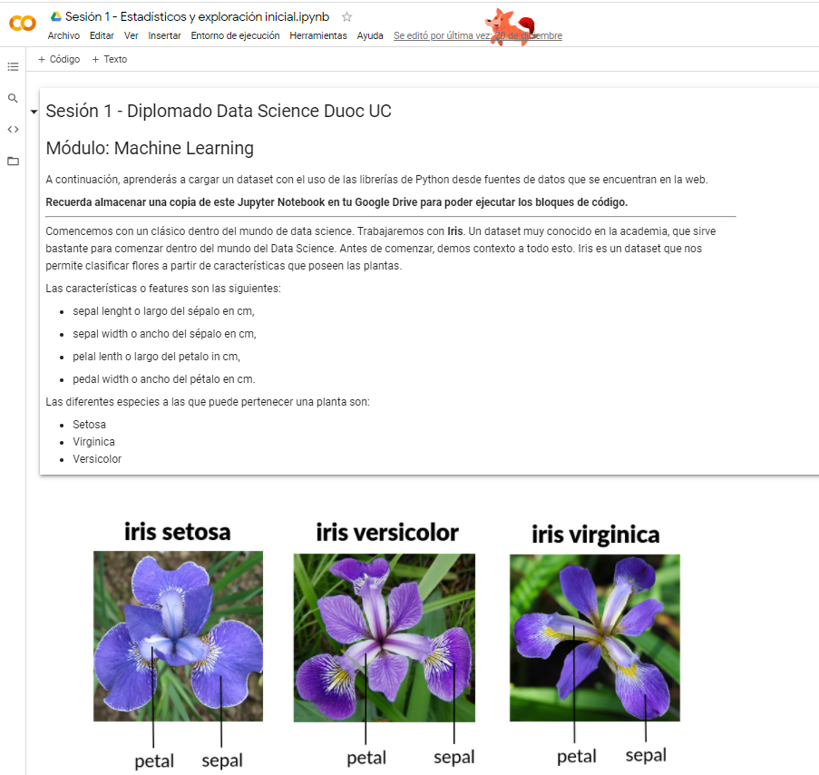
https://colab.research.google.com/drive/1DK01gjsdEiene_jeMDmRB_xZAgEP2_Tb?usp=sharing
Notes:
Rúbrica de autoevaluación para Sesión 1:
Excelente (100%) Pudo ejecutar todos los cuadros de códigos sin problema, añadiendo las observaciones correctas en cada cuadro de texto.
Buena (80%) Ejecutó todos los cuadros de códigos que están en el Jupyter notebook, añadiendo casi todas las observaciones necesarias en cuadros de texto.
Regular (40%) Ejecutó solo algunos comandos del jupyter notebook y no completó ningún cuadro de comentarios respecto a las diferentes ejecuciones.
Insuficiente (0%) No ejecutó ningún comando del jupyter notebook ni añadió cuadros con comentarios sobre las diferentes ejecuciones.

Slide 15
EN RESUMEN
El hacer ciencia de datos tiene su lado A y su lado B. No todo es color de rosa.
Hay muchos casos en donde han vulnerado nuestra privacidad ante el uso de nuestros datos, no solo por que los extraigan, sino porque los hacemos públicos.
Conocer de herramientas estadísticas nos ayudará a potenciar el nivel profesional.
Conocer las diferentes librerías de python nos facilitará los análisis estadístico de los proyectos.
Notes:
Apegarse y conocer de las regulaciones vigentes de los datos es muy relevante por el uso que le dan a la información.
Conocer herramientas estadísticas en Machine Learning, nos abrirá un mundo de posibilidades para el procesamiento.
Las librerías de Python que nos facilitarán mucho el análisis estadístico que debemos realizar.
No necesariamente las utilizaremos todas, pero sí hay ocasiones en las que nos salvarán la vida.

Slide 16
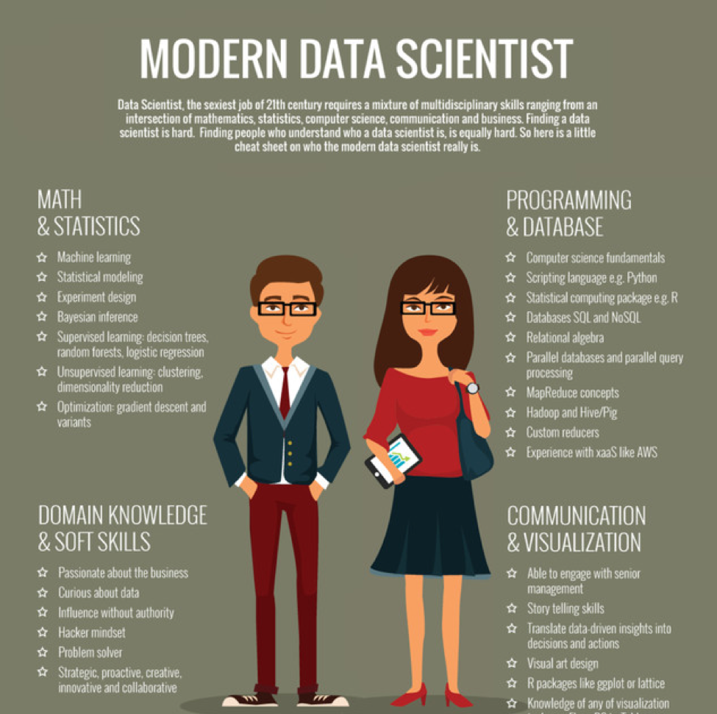
EN RESUMEN
Un científico de datos tiene conocimientos de matemáticas, de informática y del negocio.
Machine Learning es una ciencia que permite a las máquinas tomar sus propias decisiones a través del uso de algoritmos.
Las librerías de Pandas nos aportan herramientas muy útiles que nos facilitarán la tarea de explotar la información.
Conocer de estadística es muy importante para poder dar una interpretación a los datos.
Fuente: https://www.kdnuggets.com/2020/03/nine-lessons-first-year-data-scientist.html
Notes:
En síntesis podemos decir que un científico de datos tiene conocimientos de matemáticas, de informática y del negocio.
Machine Learning es una ciencia que permite a las máquinas tomar sus propias decisiones a través del uso de algoritmos.
Las librerías de Pandas nos aportan herramientas muy útiles que nos facilitarán la tarea de explotar la información.
Conocer de estadística es muy importante para poder dar una interpretación a los datos.
Realizar un breve e ingenioso cierre para cada sesión, ya sea un mapa conceptual, esquemas, organizador de conocimiento, juegos.
Generar un espacio para la reflexión de lo aprendido a través de la sesión.
Realizar un diagnóstico sobre posibles dudas, dar espacio para preguntas adicionales y realizar las aclaraciones al grupo-curso.

Slide 17
SESIÓN 2
Fundamentos de Machine Learning.
Notes:
A continuación se revisarán, los principales conceptos de Machine Learning.
¿Qué es? ¿Quiénes lo ocupan en la actualidad?¿Con qué objetivo?
Tipos de aprendizajes dentro de Machine Learning
Tipos de análisis que se pueden realizar
Naturaleza y clasificación de los datos
Proceso KDD y metodologías para proyectos de datos.

Slide 18
SESIÓN DE HOY
DESCRIPCIÓN | TIEMPO
Veremos ¿Qué es Machine Learning? En qué consiste el uso, y cómo lo aprovechan las grandes empresas. Tipos de aprendizaje y técnicas iniciales para el manejo de datos. | 40 minutos
Considerando sus campos laborales o alguna industria que les sea interesante, proponer 5 preguntas que podríamos eventualmente responder después de un análisis de datos. Indicar qué debería realizarse en cada etapa del proyecto y exponer en 10 minutos la propuesta. | 90 minutos
Compartir a través de una sesión de cierre los análisis obtenidos por cada grupo de trabajo con sus respectivas propuestas. | 10 minutos
Notes:
Consultar y sondear, cuántos participantes han tenido alguna experiencia laboral relacionada a Machine Learning.
En la sesión de hoy, se verán fundamentos de Machine Learning para contextualizar de qué trata la ciencia de datos y la asignatura. Se revisarán algunos casos de éxito en la implementación de Machine Learning en grandes empresas como Netflix y Spotify.
Conceptos y contenido clave.
Luego una experiencia práctica basada en el uso de herramientas para ML.
Cierre de la experiencia.

Slide 19
FUNDAMENTOS DE MACHINE LEARNING
¿Alguna vez se preguntaron cómo es que Youtube nos sugiere videos que nos gustan?
¿Cómo es que Netflix me dice qué película podría gustarme?
¿Cómo es que Google, me muestra anuncios sobre algún producto del que hablé con amigos?
Notes:
Invite a cada participante responder las preguntas, para abrir el diálogo.
Como Big Data es la tendencia más candente en la industria de la tecnología en este momento, el aprendizaje automático es increíblemente poderoso para hacer predicciones o sugerencias calculadas basadas en grandes cantidades de datos.
Cabe señalar que la importancia del machine Learning hace posible que todas o gran parte de las empresas puedan hacer recomendaciones basadas en lo que nos gusta, en lo que buscamos, en lo que hablamos, etc.
Muchas empresas importantes a nivel mundial, hacen uso de estas nuevas tecnologías, técnicas y herramientas, con el objetivo de poder tomar decisiones de una forma más automática, más inteligente y más certera, basados en la experiencia y en las tendencias de público en común, que podría llegar a tener nuestros gustos o preferencias.
El uso de los dispositivos móviles ha facilitado mucho el acceso a nuestra información personal, por parte de las diversas aplicaciones, redes sociales, páginas web, sensores de ubicación, etc.
Toda esta información es captada por las diferentes organizaciones, procesada, analizada y usada para orientar el negocio al público más personalizadamente.

Slide 20











¿QUÉ ES MACHINE LEARNING?
Disciplina de la Inteligencia Artificial, que combina técnicas con herramientas haciendo uso de algoritmos para encontrar patrones entre todos los datos que se le faciliten. Su objetivo es hacer predicciones con los datos, ya sean imágenes, datos estructurados, no estructurados, etc.
Notes:
Pero, ¿Qué es Machine Learning?
El Machine Learning es una disciplina de la Inteligencia Artificial, que combina técnicas con herramientas y conocimiento del negocio, haciendo uso de algoritmos para encontrar patrones entre todos los datos que se le faciliten al mismo. Su objetivo es hacer predicciones con los datos, ya sean imágenes, datos estructurados, no estructurados, etc.
Algunas de las empresas que mencionamos anteriormente, como casos de éxito son las que se muestran acá:
Netflix y Spotify con sus sistemas de recomendaciones basados en las canciones o películas que son tendencia entre los géneros que ya se vieron con anterioridad o cuales nos hemos detenido a mirar u oír.
Amazon, Google y Facebook con sus sistemas de procesamiento de lenguaje natural para controlar el mercado y entender a sus usuarios.
IBM Watson con sus sistemas de procesamiento de lenguaje natural, reconocimiento visual, y toda su colección de servicios para el razonamiento, toma de decisiones, visión e interacción con humanos para resolver problemas prácticos.
Twitter con su procesamiento de lenguaje natural que pretende entender a los usuarios y hacer trending topic sobre los temas más mencionados a nivel regional o mundial.
Coca-cola con su uso de máquinas expendedoras inteligentes que podrían incluso llegar a alterar el estado de ánimo de un comprador dependiendo de donde se encuentren ubicados. Por ejemplo, una máquina que está en un centro comercial será diferente a una máquina ubicada en un hospital o en un gimnasio.
Entre otras tantas de las que podríamos hablar horas y horas.

Slide 21
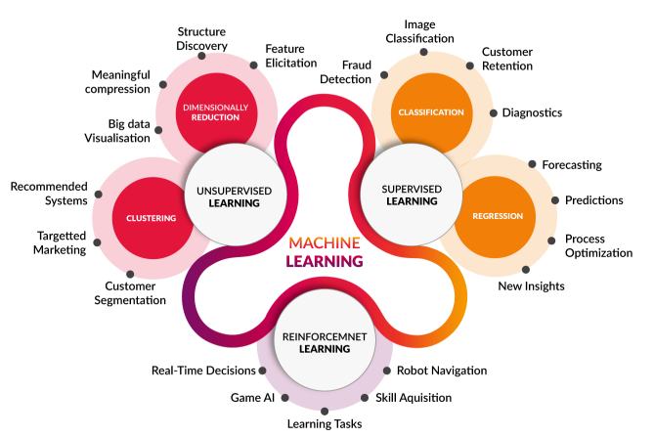
¿TIPOS DE PROBLEMAS QUE SE PUEDEN RESOLVER CON MACHINE LEARNING?
Fuente: https://medium.com/ml-research-lab/machine-learning-algorithm-overview-5816a2e6303
Notes:
La cantidad de problemas que se pueden resolver son muchísimos, dependiendo del contexto organizacional, de la estructura de los datos, de su privacidad, del objetivo de la tarea de Machine Learning, de las herramientas disponibles, etc.
Se tienen 3 tipos de aprendizaje posibles de abordar: Supervisado, No supervisado y Por refuerzo.
Pero, ¿En qué consiste cada uno?
Supervisado: En este tipo de aprendizaje, tenemos una columna que representará un label o una etiqueta (normalmente denominada clase) que debe responder el algoritmo, basados en la combinación de atributos existentes. Existen dos tipos:
Clasificación: Dados determinados síntomas, la persona si tiene o no tiene covid. La clase o el label debería contener sólo valores “Si” o “No”.
Regresión : En este caso, al conjunto de datos se le agrupa por características similares, pero no hay una clase o label determinante como en el caso anterior. Un ejemplo de aprendizaje no supervisado sería por ejemplo, la predicción del clima.
No supervisados: Se basan en agrupamiento por características similares, como lo son por ejemplo los sistemas de recomendación: Netflix, Youtube y Spotify.
El tercero y último, por refuerzo, se basa en el uso de la psicología conductista, y tiene que ver con qué acciones debe ejecutar o realizar un agente para maximizar alguna recompensa. El modelo se va entrenando reiteradas veces, y se va premiando y ajustando a lo que queremos que logre con su propio aprendizaje. La misión es programar agentes mediante premio y castigo, sin necesidad de especificar cómo realizar la tarea. Los ejemplos más característicos, son IBM Watson, campeón del juego Jeopardy en el 2011. Atari 2600 que aprendió a jugar 46 videojuegos y superó a 29 humanos.
Básicamente un modelo de Machine Learning consiste en una abstracción de la realidad. Que permite a través del uso de un modelo matemático que el algoritmo aprenda y pueda tomar decisiones basados en un conjunto de datos de entrenamiento.

Slide 22
ANÁLISIS DE DATOS
Analítica Descriptiva: Utiliza los datos históricos para describir
comportamientos ; calcula indicadores claves de desempeño ( KPI); apoya
la toma de decisiones. Intenta responder ¿Qué pasa?
Analítica Predictiva: Construye modelos de pronósticos para entender
cómo puede evolucionar el dominio y nuestra propia organización. Intenta
responder ¿Qué pasará ?
Analítica Prescriptiva: Encuentra la solución entre una gama de variantes
posible, buscando optimizar recursos y aumentar la eficiencia. . Intenta
responder ¿Qué solución conviene?
Notes:
Dependiendo del problema que se plantee, también tenemos tres tipos de analítica que se puede abordar:
Analítica descriptiva: que busca explicar qué ha pasado a lo largo de los años con el comportamiento de un dataset. Este tipo de análisis busca responder a la pregunta ¿Qué pasa?
Analítica Predictiva: Se basa en analizar qué ocurrirá o qué podría ocurrir basándose en la evolución que tiene nuestra organización. En general busca responder a la pregunta ¿Qué pasará? En base a lo que ya ha pasado anteriormente y a la experiencia.
Analítica Prescriptiva: Busca que encontremos la respuesta a ¿Qué solución conviene para que suceda esto?. Básicamente le dice a la organización qué debe hacer para lograr un determinado objetivo.

Slide 23
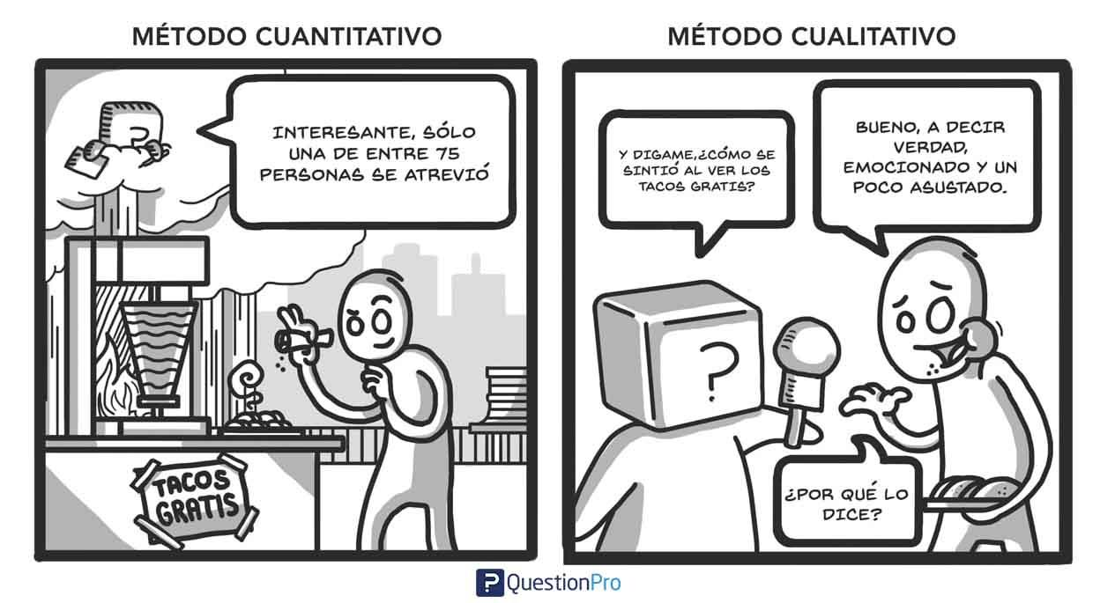
NATURALEZA DEL DATO
Los datos pueden clasificarse según su naturaleza:
Cuantitativo
- Continuo.
- Discreto.
Cualitativo
- Categórico
- Binario.
https://www.questionpro.com/es/cualitativa-vs-cuantitativa.html
Notes:
¿Cómo podríamos ir clasificando los datos? Una forma es a través de su naturaleza:
Por un lado tenemos los tipos de datos numéricos y categóricos.
A su vez, los Numéricos pueden clasificarse en Continuo y discreto.
Los Cualitativos pueden ser categóricos o binarios
Algunos ejemplos para contextualizar:
Cuantitativo:
Continuo: Números decimales, como la estatura, el peso, distancias, calificaciones. Ej: 4.5, 5.1, 6.0, 9.0
Discreto: Números enteros cerrados, como la edad, cantidad de hermanos, cantidad de estudiantes, cantidad de personas. Ej: 1, 2, 3, 4, 5
Cualitativo:
Categórico: Existen dos o más categorías o valores que puede tomar el valor, pero acotado. Ej: Asiático, Americano, Latino, Europeo
Binario o Dicotómico: Cuando las categorías corresponden a dos categorías. Ej: Hombre, Mujer
A su vez, estos se podrían clasificar en Nominales, que no tienen un orden significativo, u ordinales, que dependiendo del contexto sí poseen un orden.

Slide 24
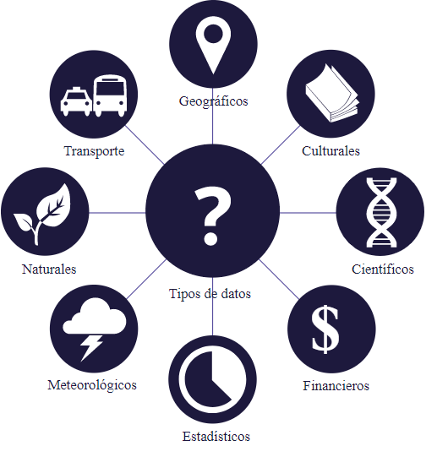
NATURALEZA DEL DATO
Los datos pueden variar dependiendo de su origen:
De João Batista Neto - Data types - pt br.svg, CC BY 3.0, https://commons.wikimedia.org/w/index.php?curid=43063497
Notes:
Los datos no solo se pueden clasificar de acuerdo a su naturaleza como acabamos de ver en la slide anterior, también pueden clasificarse según el contexto, según la fuente de donde provenga, si es estructurado o no estructurado, si es de sensor, transaccional, estadístico, cultural, de transporte, financiero, etc.
Conocer de donde proviene el dato, la estructura que tiene, como se compone y darle sentido con el negocio, nos ayudará a realizar más ad hoc los análisis exploratorios y la generación de modelos en las siguientes fases de un modelo de Machine Learning.

Slide 25
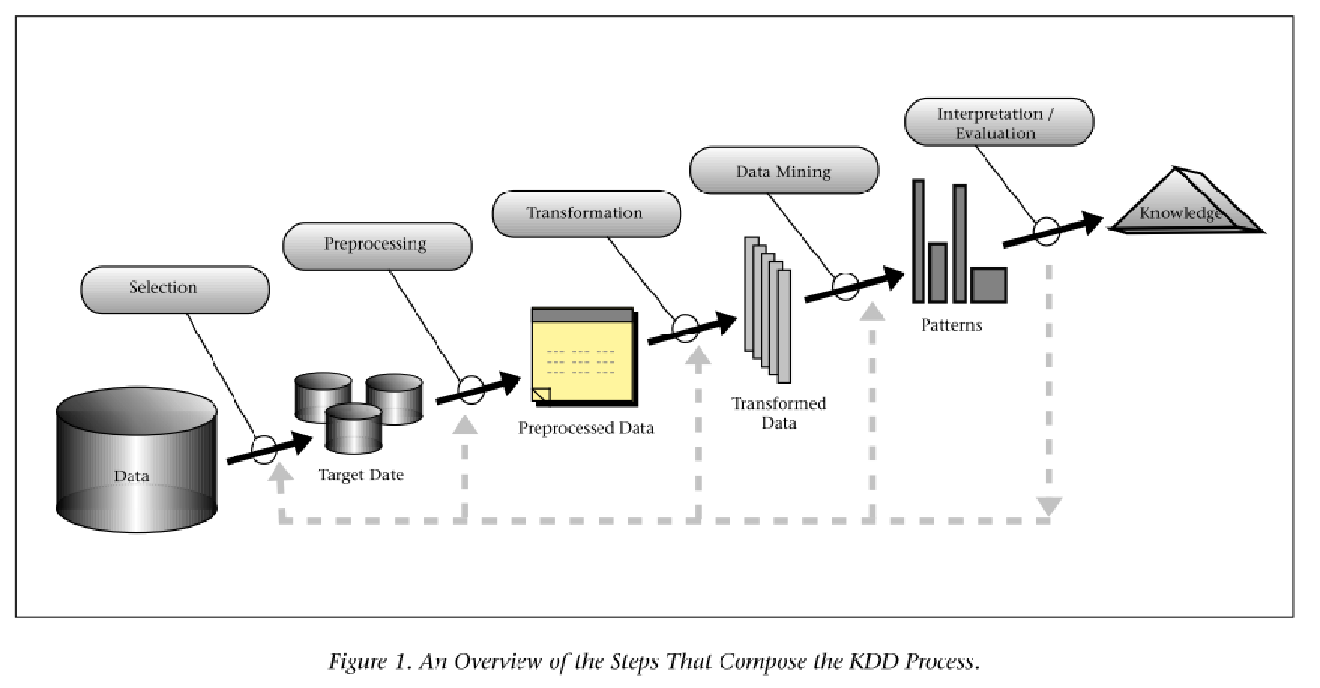
METODOLOGÍAS
Todas las metodologías para estos proyectos están basadas en el proceso KDD.
Notes:
Todas las metodologías basadas en datos, nacen a partir del conocido proceso KDD.
Este proceso, Knowledge Discovery in Databases, busca secuencial y metodológicamente identificar patrones en un conjunto de datos en bruto, para generar conocimiento.
La dificultad de los procesos hoy en día, radica en saber determinar qué herramienta es mejor, para qué tipo de problema y cuando.
El primer paso del proceso consiste en tener la data, y a través de un target analizar si requerimos de más datos o si es necesario descartar aquellos que se escapen de los alcances determinados.
Luego hacer un preproceso que permita la transformación y limpieza de los registros, dependiendo del tipo de problema planteado.
Transformar la data para poder realizar algunas visualizaciones que nos permitan hacer algunos análisis a priori y a su vez aplicar modelos matemáticos o algoritmos a los datos.
Descubrir patrones a través de un proceso de Data Mining que permiten hacer proyecciones, predicciones y prescripciones.
Dar una interpretación y una evaluación a los modelos y a los patrones generados, con el fin de extraer conocimiento relevante que permita tomar mejores decisiones.

Slide 26
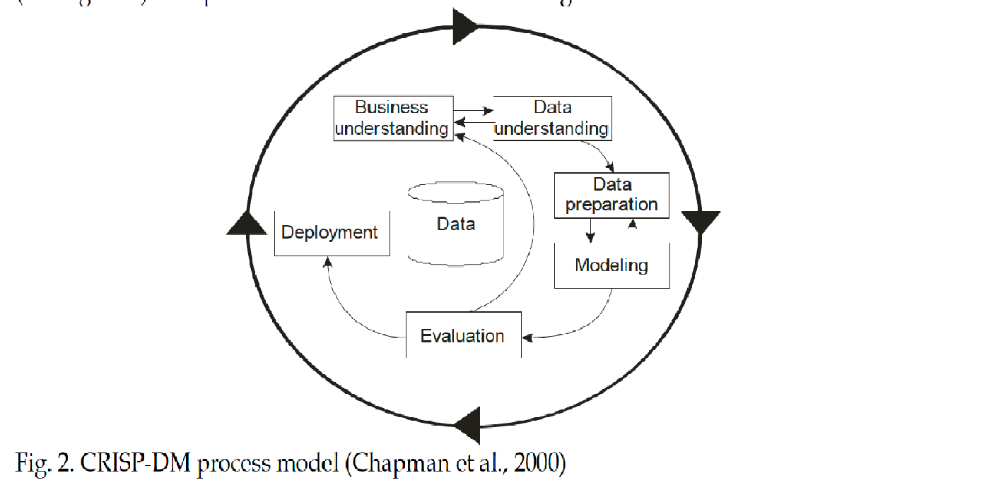
METODOLOGÍAS
Una de las más utilizadas en la industria es CRISP-DM.
Notes:
Uno de los derivados del proceso KDD, es la metodología CRISP-DM, concebida en 1996 y puesta en marcha en el año 1997.
Proviene del inglés Cross Industry Standard Process for Data Mining.
Las diferencias que tiene respecto al proceso KDD radican en que inicialmente acá se tiene el Business understanding y el Data understanding, que nos permite darle un contexto a los datos basados en el negocio.
Luego tenemos el preprocessing de KDD que acá se traduce en Data Preparation, y tiene una estructura cíclica con el modelamiento.
Luego se evalúa el resultado del modelado, y se decide si hay que volver a replantear elementos del negocio y del proyecto o bien si se pasa a la fase de Deployment.

Slide 27
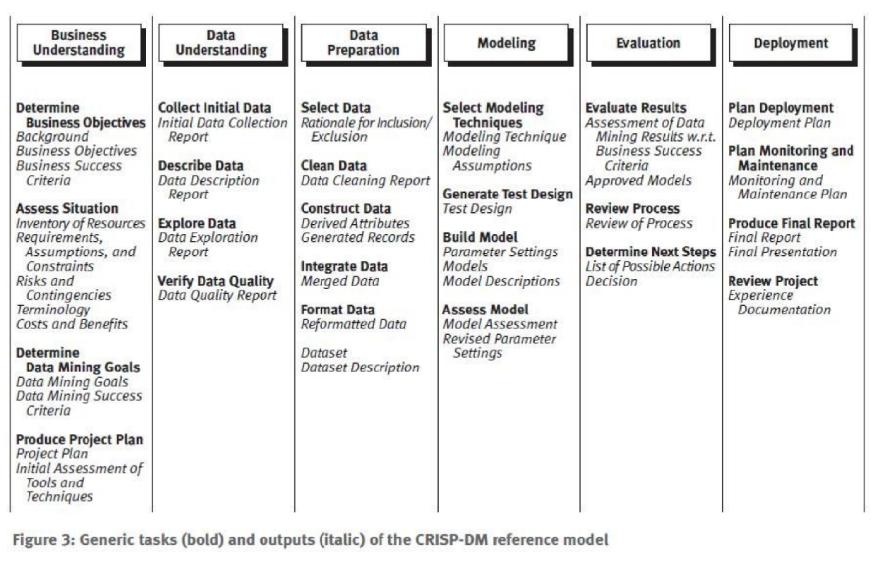
METODOLOGÍAS
Fases y subtareas de la metodología CRISP-DM.
Notes:
Todo lo que acabamos de comentar se desglosa a mayor nivel de detalle en esta ilustración. Ya que cada fase tiene a su vez sus subtareas.
En Business Understanding: Se debe determinar el objetivo del negocio, evaluar la situación actual de la empresa y a partir de eso, definir los objetivos del proyecto de datos y generar un plan para el proyecto.
En Data Understanding: Se obtiene la data inicial, se describen y exploran los datos, y se verifica la calidad de estos.
En Data Preparation: Se selecciona la data que se usará, se limpia, se transforma, se integra y se genera un formato de dataset que nos permita modelar la solución.
En Modeling: Se seleccionan las técnicas adecuadas para modelar la solución, pruebas de diseño, se construyen los modelos y se evalúan.
En Evaluation: Se miden y evalúan los resultados, se revisan los procesos y determinan los pasos a seguir.
En Deployment: Se planifica el paso a producción, se planifica el monitoreo y los mantenimientos. Se producen los reportes finales y se revisa el proyecto.

Slide 28
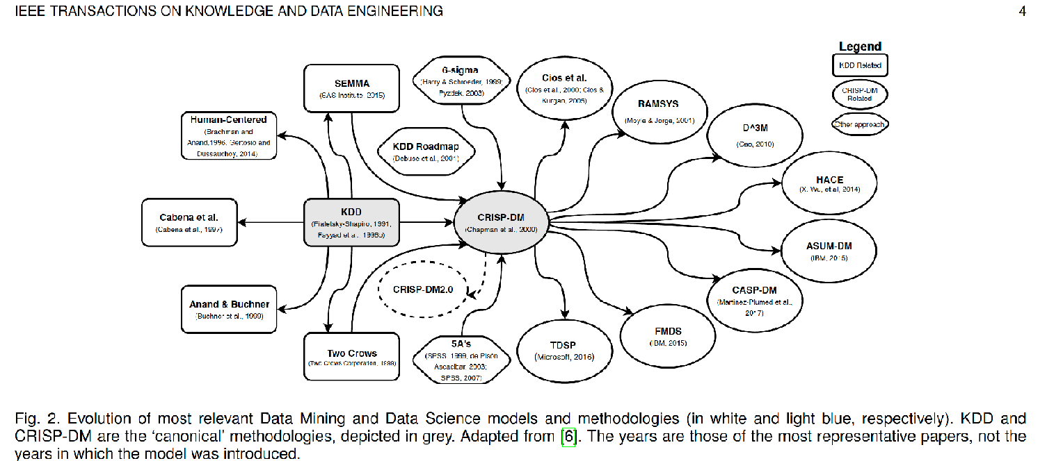
METODOLOGÍAS
Otras metodologías también vigentes.
Notes:
Las metodologías y procesos para los proyectos de datos han ido evolucionando en el tiempo, basado en las necesidades de la industria.
Hay unas metodologías más usadas que otras, como lo son por ejemplo SEMMA, 6-sigma, ASUM-DM de IBM, TDSP de Microsoft, entre otras.
Las centrales son el proceso KDD de Piatetsky-Shapiro y Crisp-DM de Champan.
¿Eventualmente pueden seguir evolucionando?, si, las necesidades pueden ir cambiando en el tiempo y los problemas en industrias son muy diversos.

Slide 29
EXPERIENCIA DE APRENDIZAJE
Nombre de la Actividad | Presentar una propuesta de proyecto de machine learning
Aprendizaje(s) esperado(s) | Traspasar datos encontrados a una vista lógica para el entendimiento del problema solicitado.
Materiales, recursos y/o insumos. | Experiencia profesional, internet
Duración de la actividad. | 90 minutos
Instrucciones de la actividad. | En base a la industria donde trabajan, o alguna que les llame la atención, proponer 5 preguntas de análisis de datos y hacer una propuesta de proyecto basado en alguna de las metodologías presentadas. Exponer en máximo 10 minutos la idea propuesta
Notes:
Elegir una industria en la que trabajen o bien alguna que les llame la atención.
Seleccionar una de las metodologías más comunes, y hacer una propuesta de proyecto pensando en la hipótesis planteada.
Al final, exponer brevemente en no más de 10 minutos la propuesta de proyecto planteada. Pueden apoyarse de material visual como una ppt.
Descripción de la actividad (inicio-desarrollo-cierre):
La estrategia metodológica es trabajo en equipo para simulación de un escenario real en un proyecto de Machine Learning.
Inicio: Los estudiantes pueden trabajar en grupos de 2 a 3 personas durante 60 minutos, deben identificar un problema ante la toma de decisiones y plantear 5 preguntas que se podrían llegar a responder poniéndose en el supuesto de que construiremos un modelo de Machine Learning.
Desarrollo: Los estudiantes deben presentar la industria elegida en una exposición de 10 minutos máximo, comentar qué datos se podrían utilizar para el análisis estadístico, identificar tipo de aprendizaje que se utilizará, proponer preguntas que se podrían responder eventualmente al construir el modelo e indicar en qué consistiría cada etapa.
Cierre: Reforzar la importancia de plantearse el problema e hipótesis, no incentivar el hacer modelos solo por el hecho de tener datos. Reforzar el uso de una metodología adecuada y recalcar la importancia de conocer el negocio con el que se está trabajando.

Slide 30

EXPERIENCIA DE APRENDIZAJE
Fuente Imagen: https://es.dreamstime.com/stock-de-ilustraci%C3%B3n-hombre-de-negocios-con-una-tarea-mostrando-tarea-y-anal%C3%ADtico-image50041965
Notes:
Rúbrica de autoevaluación para Sesión 2:
Excelente (100%) Presentó una propuesta de proyecto de datos basada en sus intereses personales o laborales considerando uso de las metodologías de datos de acuerdo a las fases que esta presenta.
Buena (80%) Propone un proyecto de datos basado en un contexto de laboral o de interés, considerando algunas de las etapas de una metodología de datos.
Regular (40%) Propone un proyecto de datos sin considerar una metodología para datos, sino basándose en una metodología tradicional o híbrida orientada a datos.
Insuficiente (0%) No propone un proyecto orientado a datos.

Slide 31
CIERRE DE SESIÓN
Los sistemas de recomendación y procesamiento de lenguaje natural ayudan a la industria a dirigir sus procesos y a tomar mejores decisiones.
Existen aprendizajes de tipo supervisado, no supervisado y por refuerzo.
Se pueden hacer análisis descriptivo, predictivo y prescriptivo.
El proceso KDD es la base para todas las metodologías de datos.
Las metodologías más comunes son CRISP-DM, SEMMA, KDD, ASUM-DM, 6-Sigma, entre otras.
Notes:
Preguntar a los estudiantes cuáles son los puntos más relevantes revisados hasta el momento.
Sería ideal generar una lluvia de ideas con los términos y conceptos más relevantes revisados hasta el momento.
Recuerde que tanto para el cierre como en el transcurso del proceso formativo, lo más relevante es promover espacios de participación activa.
Realizar un breve e ingenioso cierre para cada sesión, ya sea un mapa conceptual, esquemas, organizador de conocimiento, juegos.
Generar un espacio para la reflexión de lo aprendido a través de la sesión.
Realizar un diagnóstico sobre posibles dudas, dar espacio para preguntas adicionales y realizar las aclaraciones al grupo-curso.

Slide 32
SESIÓN 3
Análisis exploratorio de datos con Python
Notes:
A continuación se revisarán, los principales conceptos de Análisis Exploratorio de Datos
Ramas del Machine Learning
Planteamiento de un proyecto de Análisis de datos
Gráficas en análisis exploratorio

Slide 33
SESIÓN DE HOY
DESCRIPCIÓN | TIEMPO
Iniciar con una lluvia de ideas lo revisado anteriormente para luego continuar con los aspectos relevantes del Machine Learning. Comenzar con lo que es un análisis exploratorio y explicar las gráficas principales al estudiante con ayuda del colaboratory. | 40 minutos
Ejecutaremos en conjunto los recursos disponibles con el uso de la librería Seaborn. Luego deben generar un análisis exploratorio del dataset Titanic considerando todos los elementos revisados hasta el momento en el curso. Recuerde hacer uso de estadísticos y métodos revisados anteriormente. | 60 minutos
Realizar una centralización de contenidos, exponer entre los estudiantes cosas o funciones interesantes que hayan encontrado y orientar siempre al autoestudio. | 10 minutos
Notes:
Establezca una serie de preguntas que permitan realizar un diagnóstico de conocimientos previos que tiene cada participante.
Iniciar con una lluvia de ideas lo revisado anteriormente para luego continuar con los aspectos relevantes del Machine Learning. Comenzar con lo que es un análisis exploratorio y explicar las gráficas principales al estudiante con ayuda del colaboratory.
Luego deben generar un análisis exploratorio del dataset Titanic considerando todos los elementos revisados hasta el momento en el curso.

Slide 34
YA SABEMOS QUÉ ES MACHINE LEARNING Y AHORA QUÉ?
¿Podremos simplemente pasarle los datos a un algoritmo y obtener conocimiento?
¿Será así de simple hacer Machine Learning?
Pues no, hacer Machine Learning tiene muchas aristas, varias consideraciones y como se vio en la sesión anterior, también tiene pasos asociados a una determinada metodología.
Notes:
Invite a los participantes a responder las preguntas, para abrir el diálogo. Consulte que opinan y que piensan.
Si pueden que den algún caso de la vida real, en donde los datos pueden estar erróneos.
Algunos casos para complementar:
Duración de un partido de fútbol suspendido.
Un sensor que toma una muestra errónea.
Un registro mal ingresado.
Un falso positivo.
Un carácter sobrante.

Slide 35
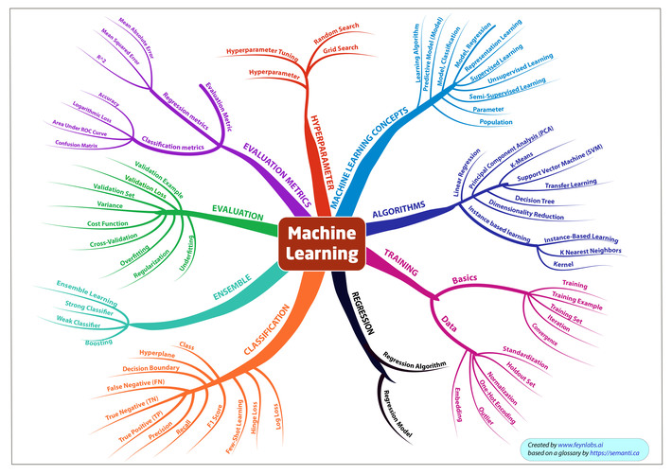
TÍTULO DEL TEMA
PROPÓSITO PRINIPAL
COMPETENCIA GENERAL
Fuente: https://www.datasciencecentral.com/profiles/blogs/learn-machinelearning-coding-basics-in-a-weekend-glossary-and
Notes:
Invite a cada participante responder las preguntas, para abrir el diálogo.
El Machine Learning y Data Science, es definitivamente un mundo.
Tal como se ve en la imagen, alguno de los aspectos que tenemos que considerar al momento de embarcarnos en esta aventura son los que veremos a continuación:
Primero, conceptos clave: Acá tenemos palabras como algoritmos de aprendizaje, modelos predictivos, modelos de clasificación, aprendizaje supervisado y no supervisado, etc.
Algoritmos, tales como regresión lineal, logística, k-means, árboles de decisión, KNN, y también conceptos como reducción de dimensionalidad y kernel.
Conceptos como entrenamiento, set de entrenamiento, ejemplo de entrenamiento, convergencia, normalización, etc.
También otros que se verán a lo largo del curso como regresión, clasificación, ensamblado, hiperparámetro, evaluación de modelos, etc.
El foco de esta sesión radica en la exploración de datos, que corresponde a una de las etapas del proceso KDD donde preparamos la data antes de poder construir modelos.

Slide 36
ANÁLISIS EXPLORATORIO DE DATOS
Ciclo iterativo en el que el investigador debe: este caso se ir mezclando los contenidos teóricos con los prácticos para ir mostrando el funcionamiento de las diferentes funciones y procedimientos para el análisis inicial de nuestro banco de datos.
Se recomienda:
Generar preguntas sobre tus datos.
Buscar respuestas visualizando, transformando y modelando sus datos.
Usar lo que aprende sobre los datos para refinar sus preguntas y/o generar nuevas preguntas.
Notes:
¿En qué consiste el Análisis Exploratorio de datos?
Es una de las tareas que se recomienda realizar a las fuentes de datos, donde iremos haciendo descubrimientos del comportamiento de los datos.
Se recomienda ir generando preguntas respecto de los datos, para definir ciertas premisas que nos van a ayudar a mejorar y a refinar los modelos.
Se pueden buscar respuestas visualizando, transformando y modelando datos.
Se puede aprender de los datos, y podemos refinar preguntas.

Slide 37
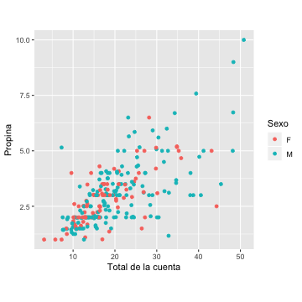
INTERPRETACIÓN DE LOS DATOS
El siguiente gráfico, representa cuánta propina tiende a dar la gente en un restaurante, respecto del total de la cuenta y del género del mesero.
¿Qué podemos inferir?
Dataset: Tips
Notes:
Teniendo un dataset en donde se registran los montos de propina que dan los comensales, con respecto al total de la cuenta, y con respecto a si el mesero era hombre o mujer.
¿Qué se podría inferir de la siguiente gráfica?
Primero, podemos ver que tienen una correlación lineal la propina vs el total de la cuenta. Mientras más alta la cuenta, tiende a ser mayor el monto de la propina.
Hay un predominio de atenciones realizadas por meseros hombres. Quizás el restaurante trabaja en un horario donde es más factible que trabaje un hombre que una mujer.
Hay puntos que se alejan un poco del centro de masa, denominados outliers que explican un comportamiento anómalo dentro de la correlación.
A partir de lo anterior podríamos plantearnos preguntas más refinadas respecto de los datos que nos podrían ayudar a tomar mejores decisiones como negocio.

Slide 38
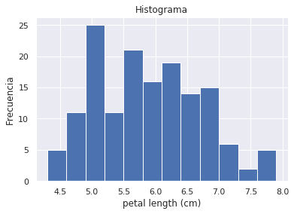
GRÁFICAS
Hay ocasiones en que la estadística descriptiva no es suficiente para presentarnos una imagen clara de lo que representan los datos. Por esta razón es que acá acudimos a que una imagen vale más que mil palabras.
Dataset: Iris
Notes:
La estadística descriptiva por sí sola no siempre es suficiente para explicar el comportamiento de los datos. Muchas veces (si es que no todas las veces) es requerido un análisis apoyado con más recurso visual. Tiende a suceder que en la industria los gerentes o usuarios finales, tienden a entender todo mucho más claro con una imagen o un gráfico, que una tabla de datos.
¿Recuerdas Iris? ¿Qué podemos inferir del siguiente histograma?
Primero, predomina por sobre las demás muestras, aquellas donde el largo del pétalo es de 5.0 cm. De este tipo tenemos 25 registros con este largo de pétalo.
No tenemos ningún registro que contenga un pétalo igual o más largo que 8.0 cm, ni menor que 4 cm.
El largo del pétalo que posee menor cantidad de registros son los de 7.5 cm.
A partir de lo anterior podríamos combinar con otro tipo de gráfico, añadir una variable más, u otra alternativa para plantearnos preguntas más refinadas respecto de los datos que nos podrían ayudar a tomar mejores decisiones como negocio.

Slide 39
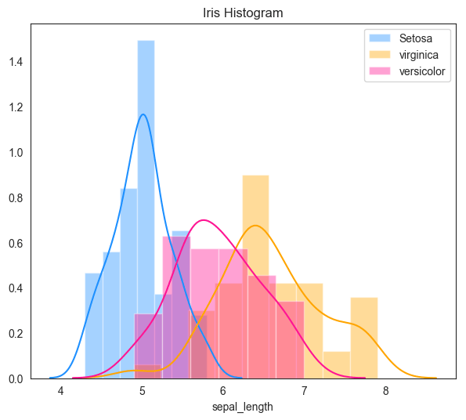
HISTOGRAMAS
Y del siguiente histograma ¿Qué podríamos decir?
Dataset: Iris
Notes:
Ahora tenemos un histograma con más variables: Densidad, el largo del sépalo y la especie.
¿Qué podemos inferir del siguiente histograma?
Primero, las tres especies tienen una distribución casi normal dentro de la muestra.
Aquellas especies que tienen el sépalo más largo corresponden a Virginica. Mientras que las que tienen el sépalo más corto corresponden a Setosa.
El rango de las Versicolor en el largo del sépalo, va entre 5 cm y 7 cm.
A partir de lo anterior podríamos también inferir más cosas y combinar con el gráfico anterior para generar hipótesis y sacar conclusiones más robustas.

Slide 40
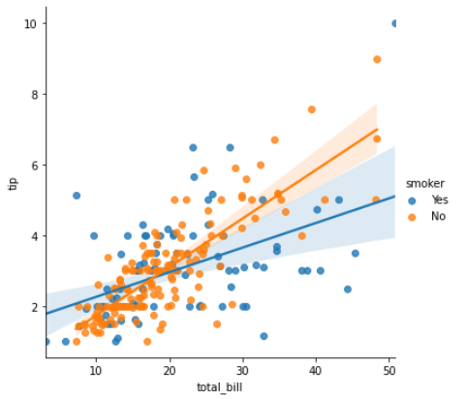
DISPERSIÓN
Y del siguiente gráfico de dispersión ¿Qué podríamos decir?
Dataset: Tips
Notes:
Este dataset corresponde a las propinas de un restaurante que comentamos la sesión anterior.
Ahora tenemos un gráfico de dispersión con las siguientes variables: Propina (tip), Total de la cuenta (total_Bill) y el tipo de mesa (smoker).
¿Qué podemos inferir del gráfico?
Primero, predominan las mesas para no fumadores.
La tendencia indica que en las mesas tanto para fumadores como no fumadores, la propina aumenta.
Las mesas para fumadores tienen más dispersión en los valores de la propina respecto del total de la cuenta.
¿Se observa algo más?
Una vez más a partir de lo anterior podríamos también inferir más cosas y combinar con el gráfico anterior para generar hipótesis y sacar conclusiones más robustas.

Slide 41
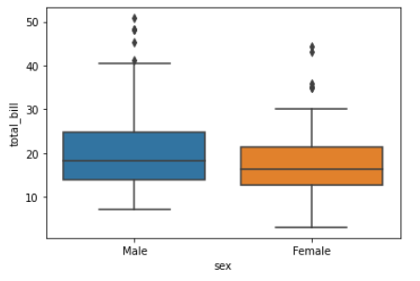
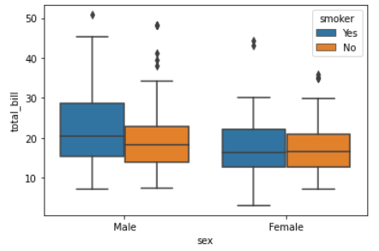
BLOQUES
Y de los siguientes diagramas de bloques ¿Que podríamos decir?
PROPÓSITO PRINIPAL
COMPETENCIA GENERAL
Dataset: Tips
Notes:
Ahora tenemos dos diagramas de cajas.
¿Qué podemos inferir de los bloques?
Primero, hay más registros de meseros hombres que de mujeres en la muestra de datos.
Los meseros hombres tienden a atender más las mesas de fumadores que las meseras mujeres.
Se presentan algunos datos outliers en los datos. (Recordar que los datos outliers son casos anómalos que se presentan en la muestra, en un gráfico de este tipo se pueden destacar los puntos más alejados de los bloques).
Con este tipo de gráfico, también se puede identificar el rango de los datos. Por ejemplo, las cuentas de las mesas atendidas por hombres en este restaurante no pasan los 30 usd, mientras que las de mujeres no llegan a los 25 usd, con excepción de algunos outliers que se podrían analizar a mayor detalle.
A partir de lo anterior podríamos también inferir más cosas y combinar con el gráfico anterior para generar hipótesis y sacar conclusiones más robustas.

Slide 42
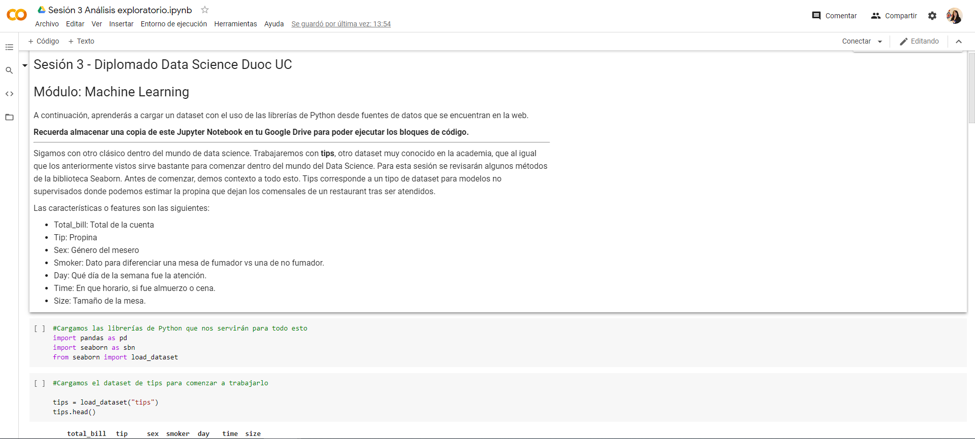
OTROS CASOS
Para ver más casos, vamos a Collaborative…
PROPÓSITO PRINIPAL
COMPETENCIA GENERAL
https://colab.research.google.com/drive/1UJ5dBPpr1MYg3nT3_i3v4Bt1GyMi-bxZ?usp=sharing
Notes:
Ahora trabajaremos con el segundo dataset. Revisémoslo en Collaborative…
Revisar con el estudiante el paso a paso de la ejecución de cada bloque de código, indicar los parámetros de cada función y cada método.
Invitar al estudiante a que vaya modificando código, que haga pruebas sobre el código entregado y que proponga nuevas gráficas.
Rúbrica de autoevaluación para Sesión 3:
Excelente (100%) Pudo ejecutar todos los cuadros de códigos sin problema, añadiendo las observaciones correctas en cada cuadro de texto y ejecuta visualizaciones y estadísticos de dataset titanic.
Buena (80%) Ejecutó todos los cuadros de códigos que están en el Jupyter notebook, añadiendo casi todas las observaciones necesarias en cuadros de texto y algunos estadísticos con visualizaciones de titanic.
Regular (40%) Ejecutó solo algunos comandos del jupyter notebook y no completó ningún cuadro de comentarios respecto a las diferentes ejecuciones, pero calculó algunos estadísticos de titanic sin visualizaciones.
Insuficiente (0%) No ejecutó ningún comando del jupyter notebook ni añadió cuadros con comentarios sobre las diferentes ejecuciones, tampoco hizo descubrimientos de titanic.

Slide 43
EXPERIENCIA DE APRENDIZAJE
Nombre de la Actividad | Análisis Exploratorio de datos en Jupyter Notebook
Aprendizaje(s) esperado(s) | Organizar datos capturados a través de un data set ordenado. Limpiar datos según las necesidades del estudio predictivo solicitado por la organización.
Materiales, recursos y/o insumos. | Anaconda instalado localmente o bien Google collaborative para la carga de los jupyter notebooks.
Duración de la actividad. | 60 minutos
Instrucciones de la actividad. | A partir del notebook entregado aplique diferentes gráficas que le permitan hacer un análisis exploratorio del dataset. Vaya realizando conclusiones de lo observado, y ejecute un análisis exploratorio para el segundo dataset cargado en el notebook.
Notes:
La experiencia de aprendizaje consiste en hacer uso de la librería seaborn y pandas con el objetivo de hacer un análisis exploratorio de datos.
Descripción de la actividad (inicio-desarrollo-cierre):
Los participantes serán guiados por el docente de manera individual para la elaboración del análisis exploratorio de datos, es muy importante recalcar que si bien la utilización de código es permitida, es muy relevante el análisis que se puede extraer de los datos,
Inicio: Recordar al estudiante cómo se realiza la carga del jupyter notebook dependiendo de si trabaja de manera local, o bien si desea hacer uso de las herramientas en la nube con Drive y Google Collaborative
Desarrollo: . Ir ejecutando los bloques de código del dataset Tips, solicitar que el estudiante incorpore bloques de texto realizando análisis de los datos, bloques de código con métodos que desee incorporar para robustecer el análisis, entre otros elementos.
Cierre: Hacer revisión de los métodos revisados, compartir descubrimientos sobre lo realizado y siempre dar énfasis a la capacidad de análisis orientada al negocio.

Slide 44
EN RESUMEN
El utilizar gráficos para los análisis exploratorio nos ayuda a entender mejor el comportamiento de los datos.
Es vital conocer el contexto de negocio para poder proponer hipótesis, dar valor al negocio y apoyar la toma de decisiones.
Las librerías de Python son de gran aporte para aplicar cálculos de estadísticos clásicos, gráficas representativas y para la visualización de data no tabular.
Notes:
Definitivamente una imagen vale más que mil palabras ¿no?
Entender el contexto de los datos y del negocio nos permitirá contar historia de cómo se comportan estos.
¿Qué tan útiles encontraron las bibliotecas de Python? ¿Sería igual de intuitivo si no existieran?
El determinar cómo se hará el manejo de datos perdidos (NaN) tiene todo un estudio por detrás, te invitamos a revisar material complementario sobre el manejo de nulls en data science. Algunas referencias:
https://pandas.pydata.org/pandas-docs/stable/user_guide/missing_data.html
https://pandas.pydata.org/pandas-docs/stable/reference/api/pandas.isna.html
https://pandas.pydata.org/pandas-docs/stable/reference/api/pandas.isnull.html
https://inteligencia-analitica.com/identificar-datos-missing-python/

Slide 45
CIERRE DE SESIÓN
¿Qué otros gráficos podríamos incorporar para explicar los datos?
¿Han oído hablar de Storytelling? ¿cómo se relaciona con todo esto?
¿Qué han preferido con respecto a la herramienta? ¿Local o en la nube?
Notes:
Recuerde que tanto para el cierre como en el transcurso del proceso formativo, lo más relevante es promover espacios de participación activa.
Consultar si utilizaron otros tipos de gráficas dentro de lo realizado en las actividades hasta el momento.
Realizar un breve cierre de lo que se ha descubierto respecto del dataset de Tips, de Iris y de Titanic sobretodo. En este último el estudiante ya trabajó de forma más autónoma.
Generar un espacio para la reflexión de lo aprendido a través de la sesión.
Consultar y responder a las posibles dudas, dar espacio para preguntas adicionales y realizar las aclaraciones al grupo-curso.

Slide 46
SESIÓN 4
Ejecución EDA parte I
Notes:
A continuación, pasaremos derecho a lo práctico.
Tenemos las herramientas básicas para comenzar con un análisis exploratorio de datos.
Las que nos falten, pueden ser averiguadas de las siguientes fuentes:
https://www.kaggle.com/datasets
https://scikit-learn.org/stable/
https://pandas.pydata.org/pandas-docs/stable/index.html
Datasets que podemos obtener también de otras fuentes:
https://archive.ics.uci.edu/ml/datasets.php
https://datos.gob.cl/dataset
https://stat.ine.cl/?lang=es#
https://www.kaggle.com/datasets

Slide 47
SESIÓN DE HOY
DESCRIPCIÓN | TIEMPO
Iniciar con una lluvia de ideas lo revisado anteriormente para luego continuar derechamente con la parte práctica de datos. | 5 minutos
Se revisarán técnicas de manejo de datos a través del uso del recurso de la sesión 4 donde se revisa un EDA del dataset Titanic. Se entrega al estudiante un segundo enunciado que trabajará como primer avance de la evaluación del curso. Debe comenzar a hacer un análisis exploratorio de la data entregada por el relator. | 2 horas 30 minutos
Realizar una centralización de contenidos, exponer entre los estudiantes conocimientos o funciones interesantes que hayan encontrado y orientar siempre al autoestudio. | 10 minutos
https://drive.google.com/file/d/1q6BK1q3HJHk38FFCljyQyyO70Zcox5YD/view?usp=sharing
Notes:
Se comienza la clase haciendo una lluvia de idea sobre las cosas que se han revisado hasta el momento durante las últimas sesiones.
Se trabajará en esta sesión con el recurso predispuesto para la sesión 4, y se entregará el enunciado de la evaluación 1.
La evaluación está diseñada para ser resuelta de manera individual, poniendo énfasis en los cuadros de análisis más que en la reutilización de códigos.
Durante los primeros 60 minutos, se revisará el recurso práctico del análisis exploratorio de Titanic que se encuentra disponible en el link https://drive.google.com/file/d/1q6BK1q3HJHk38FFCljyQyyO70Zcox5YD/view?usp=sharing.
Rúbrica de autoevaluación para Sesión 4:
Excelente (100%) Pudo ejecutar todos los cuadros de códigos, entendiendo el contexto del problema.
Buena (80%) Ejecutó todos los cuadros de códigos que están en el Jupyter notebook con algunas dificultades mínimas.
Regular (40%) Ejecutó solo algunos comandos del jupyter notebook con varias complicaciones durante la sesión.
Insuficiente (0%) No ejecutó ningún comando del jupyter notebook.
La restante hora y media será para plantear el enunciado de la Evaluación 1 ubicada en https://drive.google.com/file/d/1bAxXvpeKWDhkFck-oq7ZaRtFi69uLHvR/view?usp=sharing.
El docente debe hacer entrega de los datasets:
datamart.csv
datos_clientes.csv
datos_trabajador.csv
datos_ventas.csv

Slide 48
SESIÓN 5
Ejecución EDA parte II
Notes:
A continuación, pasaremos derecho a lo práctico.
Tenemos las herramientas básicas para comenzar con un análisis exploratorio de datos.
Las que nos falten, pueden ser averiguadas de las siguientes fuentes:
https://www.kaggle.com/datasets
https://scikit-learn.org/stable/
https://pandas.pydata.org/pandas-docs/stable/index.html
Datasets podemos obtener también de otras fuentes:
https://archive.ics.uci.edu/ml/datasets.php
https://datos.gob.cl/dataset
https://stat.ine.cl/?lang=es#
https://www.kaggle.com/datasets

Slide 49
SESIÓN DE HOY
DESCRIPCIÓN | TIEMPO
Iniciar con una lluvia de ideas lo revisado anteriormente para luego continuar derechamente con la parte práctica de datos. | 50 minutos
Se dará tiempo al estudiante para que finalice el análisis exploratorio de la Evaluación 1. Resolución de dudas por parte del docente. Entrega de la evaluación. | 2 horas
Realizar una centralización de contenidos, exponer entre los estudiantes cosas o funciones interesantes que hayan encontrado y orientar siempre al autoestudio. | 10 minutos
Notes:
En esta sesión es importante orientar el avance que se ha ido realizando en la evaluación.
Recordar que la evaluación está diseñada para ser resuelta de manera individual, poniendo énfasis en los cuadros de análisis más que en la reutilización de códigos.
La estructura de la evaluación se encuentra acá https://drive.google.com/file/d/1bAxXvpeKWDhkFck-oq7ZaRtFi69uLHvR/view?usp=sharing.
El docente debe hacer entrega de los datasets para la evaluación:
datamart.csv
datos_clientes.csv
datos_trabajador.csv
datos_ventas.csv
La rúbrica se encuentra disponible en la carpeta de recursos de la sesión 5.

Slide 50
REFERENCIAS
https://www.kaggle.com/datasets
https://scikit-learn.org/stable/
https://pandas.pydata.org/pandas-docs/stable/index.html
https://archive.ics.uci.edu/ml/datasets.php
https://datos.gob.cl/dataset
https://stat.ine.cl/?lang=es#
Missing values:
https://pandas.pydata.org/pandas-docs/stable/user_guide/missing_data.html
https://pandas.pydata.org/pandas-docs/stable/reference/api/pandas.isna.html
https://pandas.pydata.org/pandas-docs/stable/reference/api/pandas.isnull.html
https://inteligencia-analitica.com/identificar-datos-missing-python/
Notes:
En esta ppt se encuentran algunos sitios de interés de los que el estudiante puede buscar información, ejemplos y recursos adicionales.

Slide 51
Técnicas de predicción de datos con Machine Learning
UNIDAD II
Notes:
Dar bienvenida al grupo a este segundo módulo del curso Machine Learning.
Comentar un poco que esta segunda unidad es mucho más robusta que la anterior debido al volumen de contenido.
Acá derechamente se entra a la parte de creación y entrenamiento de modelos de ML.
Se revisarán:
Matrices de correlación
Dataset de train y de test
Aplicación y diferencias de los tipos de aprendizaje.
Los algoritmos principales de Machine Learning.

Slide 52
SESIÓN 6
Del Análisis de Datos a los Modelos de Clasificación
Notes:
A continuación, revisaremos el paso que sigue tras haber hecho un análisis exploratorio de los datos.
Como desafío de la evaluación anterior quedó el conocer como encontrar una correlación.
Principalmente hay dos formas de hacerlo:
Primero, a través de la intuición y la experiencia del negocio. Ej. Fechas comerciales como Navidad, Cybermonday, etc. En donde sabemos que el comportamiento de los datos va a alterarse.
Segundo, a través del uso de una matriz de correlación. Lo importante de esta herramienta es que solo se puede utilizar con variables numéricas. Así que si el estudiante tuvo dificultad con eso anteriormente, ahora entenderá que hay más recursos de los que aprender.

Slide 53
SESIÓN DE HOY
DESCRIPCIÓN | TIEMPO
Iniciar con una lluvia de ideas lo revisado anteriormente para luego continuar contextualizando en que parte del proceso KDD nos encontramos, y qué falta. | 10 minutos
Se revisarán correlaciones, dataset de entrenamiento y de prueba. Primeros algoritmos matemáticos de Clasificación para la implementación de modelos de Machine Learning las primeras 2 horas. Luego en una hora al final, se revisarán unos casos prácticos breves de algoritmos. | 3 horas
Realizar una centralización de contenidos, exponer entre los estudiantes cosas o funciones interesantes que hayan encontrado y orientar siempre al autoestudio. | 10 minutos
Notes:
En esta sesión es importante orientar en que parte del proceso KDD estamos.
Si bien el análisis exploratorio es muy importante dentro de un proyecto de Data Science, recién se podría decir que estamos a punto de llegar a la mitad de todo este proceso.
Durante la sesión, revisar con una lluvia de idea los contenidos revisados con anterioridad. Si es posible armar un mapa conceptual con los estudiantes para contextualizar. O bien apoyarse de las ilustraciones siguientes donde se comentan todas las aristas y perspectivas del Machine Learning y los algoritmos de acuerdo al tipo de aprendizaje.
Se verán casos puntuales de algoritmos de clasificación.

Slide 54
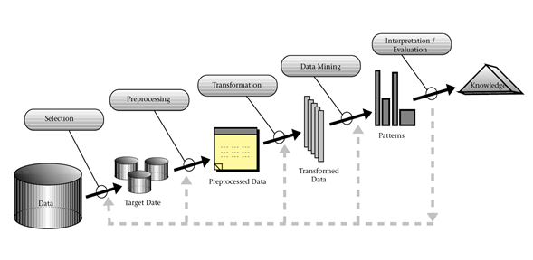
DENTRO DEL PROCESO KDD
¿DÓNDE ESTAMOS UBICADOS?
PROPÓSITO PRINIPAL
COMPETENCIA GENERAL
Notes:
Dentro de todo lo que se ha realizado hasta el momento, podríamos decir que estamos casi en la mitad del proceso del proyecto de Data Science.
Acá comienza nuestro desafío con el Machine Learning y la Minería de Datos.
En este punto es determinante que el docente demarque la diferencia que existe entre los conceptos clave:
Data Science
Data Mining
Machine Learning
Deep Learning
Inteligencia Artificial
BigData
Consulte a los estudiantes qué entienden ellos por cada uno de estos conceptos.
Aclarar que aunque con ciencias que se solapan y que se relacionan unas con otras, los objetivos que tienen son diferentes y es muy importante poder diferenciar cuando una tarea tiene un foco de Minería por ejemplo vs Machine Learning.
También recalcar qué importancia tiene Big Data en todo esto, y que es un concepto más asociado a la arquitectura que al procesamiento como tal.

Slide 55

ASPECTOS CLAVES DEL MACHINE LEARNING
PROPÓSITO PRINIPAL
COMPETENCIA GENERAL
Fuente imagen: https://www.datasciencecentral.com/profiles/blogs/learn-machinelearning-coding-basics-in-a-weekend-glossary-and
Notes:
Ir revisando con los estudiantes que ramas de las presentadas en la ilustración ya se revisaron y reconocer cuáles faltan.
Complementar entregando a los estudiantes el siguiente recurso que posee un glosario de palabras claves:
https://st2.ning.com/topology/rest/1.0/file/get/1030381124?profile=original
Si somos bien autocríticos recién hemos visto algo de training y algo de Machine Learning Concepts… Falta mucho todavía!
Continuaremos con la rama de los algoritmos, pero antes hagamos revisión simple de la matriz de correlación.

Slide 56
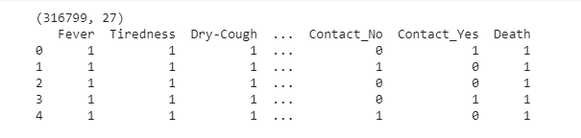
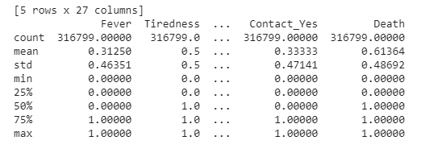
MATRIZ DE CORRELACIÓN
El siguiente dataset corresponde a datos de personas que murieron o no a causa del COVID-19.
¿Qué tipo de aprendizaje se utilizará en este caso?
Notes:
Destacar al estudiante que dentro de lo que ya se revisó, se habló sobre un tipo de aprendizaje supervisado, uno no supervisado y uno por refuerzo.
Destacar que este tipo de ejemplo corresponde a un tipo de aprendizaje supervisado porque posee un label o etiqueta llamada “Death” que es lo que buscamos predecir a partir de estos ejemplos, basándonos en los síntomas de coronavirus que han tenido las personas.
El otro tipo de aprendizaje será revisado en sesiones posteriores, por el momento centrarse en modelos de clasificación para aprendizaje supervisado a través del uso de etiquetas o labels.
También acá es importante mencionar que el hacer uso de algoritmos para explotación de datos corresponde a una tarea de Minería de datos, y que pasa a transformarse en una tarea de Machine Learning cuando el mismo algoritmo hace las predicciones y responde resultados de acuerdo a lo que aprendió con los datos de entrada.
Acá estamos frente a un dataset que presenta datos de tipo binarios dicotómicos con solo 0 y 1 para cada una de las columnas o features que corresponden a síntomas.
Por ejemplo tenemos presencia de fiebre, cansancio, tos seca, si hubo o no contacto con personas contagiadas, etc.

Slide 57
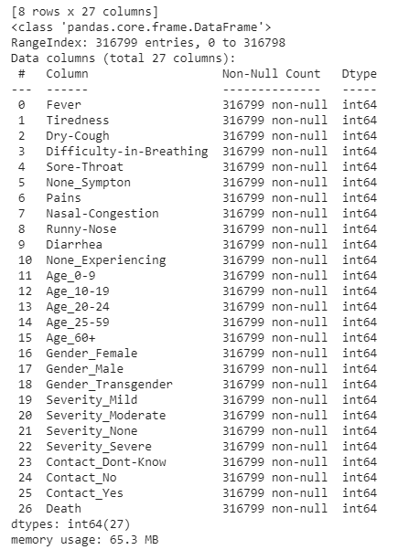
MATRIZ DE CORRELACIÓN
Como en el caso recién visto todas las variables son de tipo numérica, entonces solo debemos llamar al método corr() para generar la matriz de correlación.
Notes:
Siguiendo con el mismo caso del covid, podemos notar que todos los datos son de tipo numéricos, por lo que no habría problema con arrojar una matriz de correlación.
Sin embargo, por aspectos de performance, muchos data scientist prefieren trabajar con los datos en tipo flotante.
Si queremos que nuestros algoritmos sean más rápidos y eficientes, entonces podríamos considerar el uso de este tipo de dato.
La matriz de correlación se genera como se muestra a continuación en la siguiente slide.

Slide 58
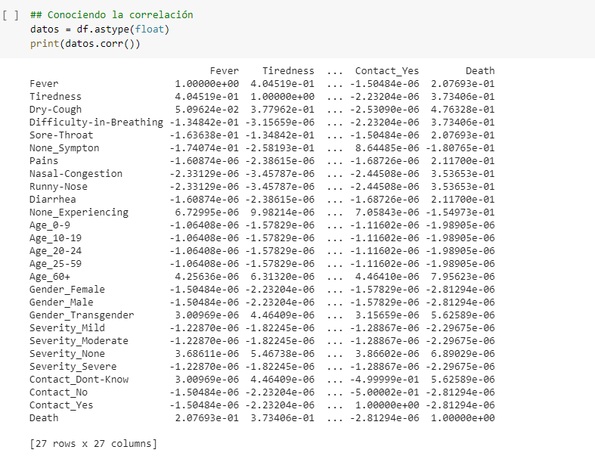
MATRIZ DE CORRELACIÓN
Corr() para poder aplicar una matriz de correlación.
Notes:
Así es una matriz de correlación… quizás con este ejemplo no es tan bonito, pero siempre lo visual ayuda a la interpretación.
Observen como queda con el uso de la librería Seaborn y el método heatmap()

Slide 59
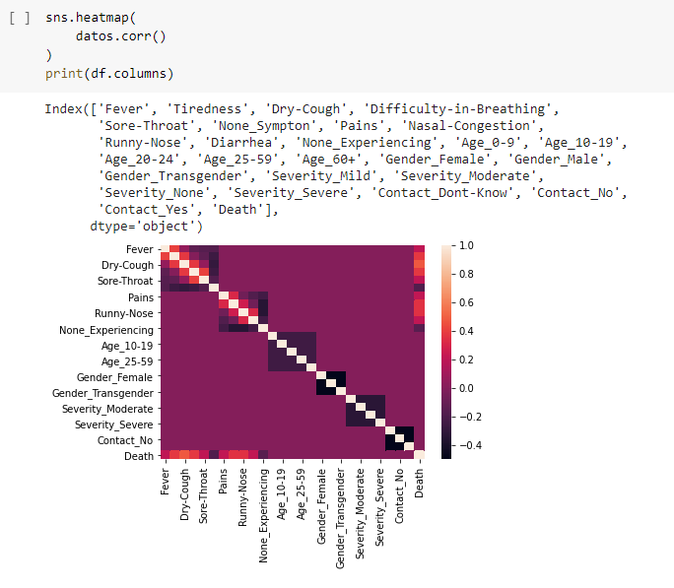
MATRIZ DE CORRELACIÓN
Heatmap con la biblioteca Seaborn para matriz de correlación.
Notes:
Observen como queda con el uso de la librería Seaborn y el método heatmap()
Si se preguntan cómo interpretar lo que están viendo. Los focos son los colores diferentes en este caso.
Fijarse cuales son las mayores correlaciones con respecto a la variable Death, esas serán las características o features que serán más significativas con respecto al valor de la clase Death.
Hace sentido cuando la gente se contagia con el virus, que los síntomas si bien no son tan demarcados, en la mayoría de los casos ha pasado que de los síntomas claves tenemos la fiebre, el dolor muscular, la tos seca, escalofríos, un antecedente de enfermedad crónica, si tuvo o no contacto con otras personas y el rango de edad en el que se encuentra.
Como mencionamos, quizás no es un ejemplo muy agradable de matriz de correlación, pero acá tenemos otra volviendo un poco a lo que fue titanic:

Slide 60
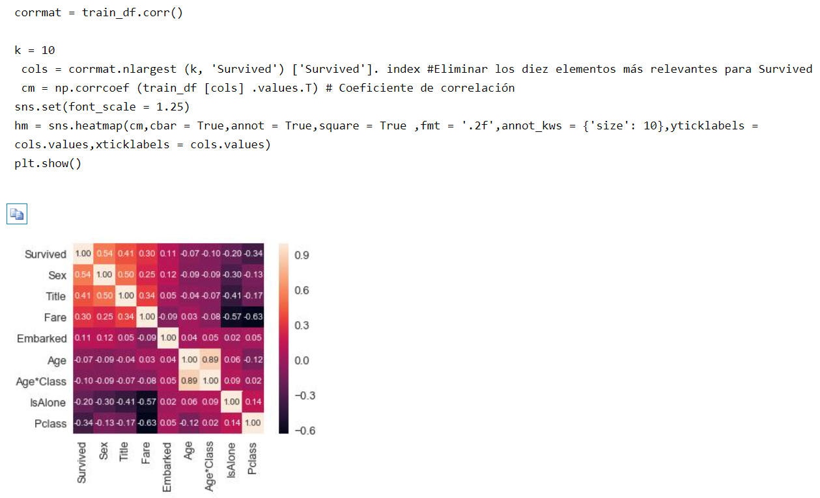
MATRIZ DE CORRELACIÓN TITANIC
Corr() aplicado a Titanic.
Notes:
Así es una matriz de correlación desplegado en un heatmap o mapa de calor con el dataset Titanic.
¿Cuales podríamos decir que son las variables que se correlacionan?
Recalcar a los estudiantes que en numerología se debe priorizar aquellos valores que se encuentran más cercanos a 1,0 o a -1,0 y que el signo solo diferencia una correlación directa de una inversa.
También recalcar que dependiendo del análisis exploratorio y del trabajo con los datos que se realizó es que tan grande quedará el mapa.
Revisar slide siguiente, donde hay mayor cantidad de features dentro del dataset. Hay que recordar que de los atributos que vienen ya disponibles se pueden derivar varios más.

Slide 61
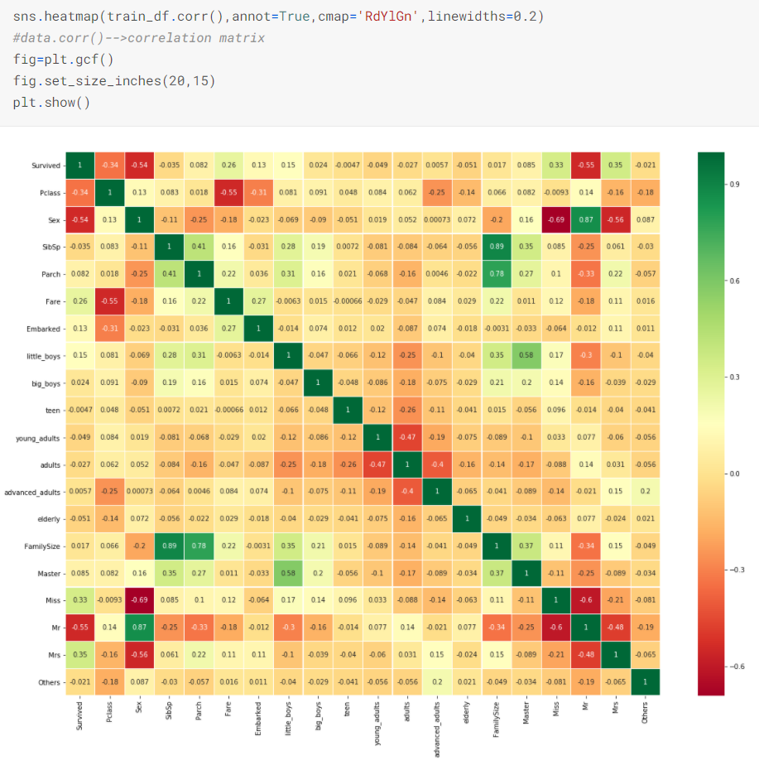
MATRIZ DE CORRELACIÓN TITANIC
Notes:
Así es una matriz de correlación en este caso con mayor cantidad de variables o features.
En este análisis se clasificó a las personas por señor, señora o señorita. Niño, joven, adulto-joven, adulto y adulto avanzado.
Todas las formas son válidas, recordar siempre cual es el objetivo o la hipótesis planteada para el proyecto de Data Science.
Esta herramienta nos va a permitir pasar los atributos necesarios a los algoritmos para las predicciones.
La única diferencia que tendrá con el modelo final del caso anterior es que probablemente podamos responder un poco más de preguntas con esta matriz de correlación que con la anterior.

Slide 62
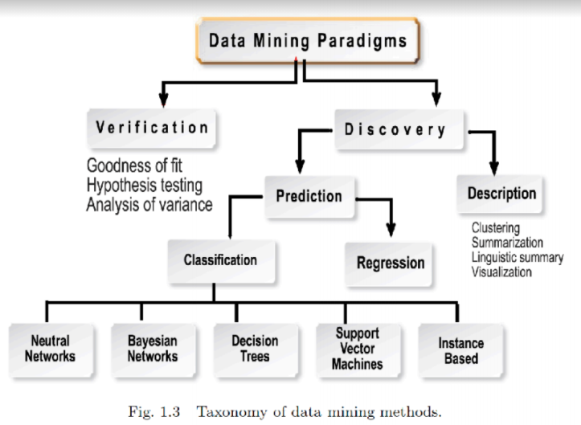
DATA MINING
PROPÓSITO PRINIPAL
COMPETENCIA GENERAL
Notes:
La minería de datos hace su aparición triunfal acá, porque es esta la ciencia que nos va a proveer todos los modelos y los algoritmos para poder explotar los datos.
Este modelo que entrenemos será capaz de aprender y entregarnos respuestas basados en ejemplos.
En el diagrama que se presentan conceptos claves relacionados al descubrimiento en los paradigmas de Minería de Datos.
El descubrimiento del conocimiento se realiza a través de dos tipos de familias de algoritmos, entre ellos tenemos los de Regresión y los de Clasificación.
Los conceptos claves para los modelos de clasificación son: Redes neuronales, redes bayesianas, árboles de decisión, entre otros más.

Slide 63
OTROS ASPECTOS CLAVES
Data Train y Data Test
Uso de otros lenguajes de programación
Aplicación de algoritmos para generar modelos
Discriminación de modelos
Overfitting y underfitting
Accuracy o índice de confianza
Matriz de confusión
ROC-AUC
Notes:
✔ En esta slide, previo a comenzar con lo que son los algoritmos como tal, se destaca que hay otros aspectos claves dentro del proyecto a los que el estudiante debe prepararse.
✔ Generalmente para proyectos de datos, contamos con un dataset de entrenamiento (train), uno de pruebas (test) y un conjunto de datos nuevos para hacer las predicciones finales.
✔ En caso de no contar con más de un dataset, lo que se tiende a hacer es dividir el dataset inicial en una proporción de 80%-20% o bien 70%-30% entrenamiento y prueba respectivamente.
✔ También indicar que este no es el único lenguaje con el que se puede hacer todo lo que se ha desarrollado hasta ahora. Hay más lenguajes clave como por ejemplo R y Scala.
✔ Lo que se verá a continuación son aprendizajes supervisados, los modelos de clasificación y regresión más usados dentro de la ciencia de datos, pero no es solo llegar y aplicar modelos.
✔ Recordemos que el objetivo siempre es quedarse con el modelo más certero o mejor entrenado para realizar las predicciones, por lo tanto aunque los apliquemos casi todos, no necesariamente todos serán útiles.
✔ Acá surge el concepto de overfitting y underfitting. Indicar al estudiante lo que es el sobre entrenamiento y la falta de entrenamiento, los pro y los contras.
✔ Un porcentaje aceptable dentro de la evaluación de los modelos es sobre el 75% y bajo el 95%.
✔ Si el % es sobre 95, puede ser que el algoritmo está sobre ajustado a la muestra de datos y prácticamente memoriza los resultados.
✔ Si está bajo 75% probablemente le falta entrenamiento para poder a tomar decisiones. Esto último no es ley ni regla, son valores estimativos, pueden haber algoritmos con un % menor a 75 que sea mejor modelo que otros, y pueden haber también sobre el 95%.
✔ Cada modelo, luego de ser entrenado se puede evaluar a través del Accuracy, de la matriz de confusión, curva ROC-AUC, Sensibilidad, exactitud, y otros indicadores que revisaremos más adelante.

Slide 64
EJEMPLOS DE CLASIFICACIÓN
Determinación de si un tumor es maligno o benigno.
Identificar a qué familia de especies pertenece un animal.
Determinar si un correo es Spam o no es Spam.
Identificar a qué tipo de especie pertenece una planta.
Notes:
Acá hay algunos ejemplos de algoritmos y ejercicios de clasificación
Se recomienda ir incorporando preguntas para mantener una participación activa del grupo, pidiéndoles a los estudiantes algunos ejemplos.

Slide 65

TÉCNICAS PARA CLASIFICACIÓN
Selección de variables significativas
Extracción de características
Reducción de dimensionalidad
Verificación
Ventajas y desventajas
Notes:
Para conseguir un valor bueno en el entrenamiento del modelo y un alto porcentaje de confianza, es necesario jugar un poco con las variables significativas.
Revisar a través de una matriz de confusión aquellas características que influyen en el valor de la variable dependiente o de la denominada Clase.
Sean o no sean altas las correlaciones, comenzar a hacer un levantamiento de cuales variables podrían influir en la selección del valor final, con el objetivo de hacer mucho más fiable el modelo y sus resultados.
Hay veces en que con una matriz de confusión no necesariamente, se logra determinar cuales son los mejores features, y es aquí cuando aparece el término de reducción de dimensionalidad
El proceso consiste en ir construyendo un modelo con una cantidad x de características significativas, luego, quitar una característica, y volver a probar. Después volver a incorporar la característica que habíamos retirado, y remover otra diferente, y así empezar a combinar con el objetivo de identificar cual es el mejor modelo, con que features y con qué hiperparámetros.
Una vez que seleccionamos cual es el mejor modelo con la mejor combinación de parámetros, entonces validamos con el conjunto de test cual es el resultado obtenido de la predicción.
Finalmente, el aplicar este tipo de técnica, tiene sus pro y sus contras: Dentro de sus pro, tenemos que reduce el tiempo y el almacenamiento requerido para el procesamiento del modelo, además de que elimina la multicolinealidad entre variables y mejora el rendimiento del modelo, también hace más fácil la visualización de los datos cuando hay menor cantidad de dimensiones.
Como contras, podemos decir que hacer reducción de dimensionalidad puede ser un proceso largo, ya que no es solo quitar features al azar, se deben agregar y quitar para volver a probar con otra combinación, y si tenemos muchas características esto puede ser muy largo de realizar, inclusive puede que no probemos todas las combinaciones posibles y quizás con una combinación que no descubrimos lleguemos a un modelo mucho mejor.

Slide 66
EXPERIENCIA DE APRENDIZAJE
Nombre de la Actividad | Algoritmos de Clasificación
Aprendizaje(s) esperado(s) | Comprender el uso de las librerías y herramientas predictivas asociadas a Machine Learning para el encargo solicitado por la organización.
Materiales, recursos y/o insumos. | Google y recursos online
Duración de la actividad. | 60 minutos
Instrucciones de la actividad. | Averigua y realiza en parejas un pequeño informe sobre algoritmos de clasificación complementarios a los revisados durante la sesión. El objetivo es que se entienda que hace cada algoritmo a grandes rasgos y cómo se aplica el uso de la función en Python con Scikit-learn.
Notes:
La actividad consiste en que una investigación de a pares, donde se detalle cuáles son los principales algoritmos de clasificación.
No es necesario profundizar mucho en el que hay por detrás, sino priorizar la existencia de estos y definir a grandes rasgos en qué consiste cada uno.
Incorporar descripción de la actividad (inicio-desarrollo-cierre):
La estrategia metodológica para la actividad consiste en una actividad de investigación, donde los estudiantes trabajando en parejas, deberán analizar y descubrir cuales son los algoritmos de clasificación, para qué se usan, cuándo se deben usar y un ejemplo de uso.
Inicio: Investigar sobre algoritmos de clasificación, al menos deberían considerar investigar sobre árbol de decisión, random forest, K vecinos más cercanos, SVM.
Desarrollo: Detallar en un informe de máximo 6 páginas todo lo investigado. Idealmente añadir ejemplos de implementación de los algoritmos en R y en Python.
Cierre: Consultar qué sacaron de interesante de la investigación. Centralizar contenidos y compartir ideas.
Rúbrica de autoevaluación para Sesión 6:
Excelente (100%) Investigaron y realizaron un informe que detalla más de 7 algoritmos de clasificación se pueden utilizar dentro de un modelo de Machine Learning.
Buena (80%) Investigaron y realizaron un informe de menos de 7 y más de 4 algoritmos de clasificación que se pueden utilizar dentro de un modelo de Machine Learning.
Regular (40%) Investigaron y realizaron un informe de menos de 4 algoritmos de clasificación que se pueden utilizar dentro de un modelo de Machine Learning.
Insuficiente (0%) No investigaron ni realizaron informe al respecto.

Slide 67
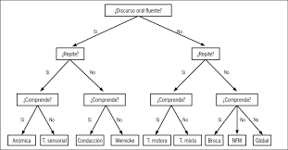
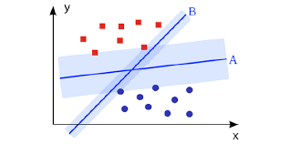
ALGORITMOS DE CLASIFICACIÓN
Uso de etiquetas o labels para segregar las muestras de acuerdo a una clase:
Árboles de decisión
Random Forest
Naive Bayes
Validación cruzada
K-vecinos más cercanos
SVM
Notes:
Dentro de la experiencia de los estudiantes, en la actividad de investigación, deben haber encontrado por lo menos 3 de estos algoritmos.
Dar una visión global de cada algoritmo para aterrizar las ideas a través del dominio del docente.
Es muy relevante que si el estudiante le surge duda sobre alguno no presentado acá, se refuerce y se de el tiempo de explicar el funcionamiento a grandes rasgos mientras se llega a la sesión práctica.
Árboles de decisión es un tipo de algoritmo de aprendizaje supervisado que se utiliza principalmente para problemas de clasificación. Sorprendentemente, funciona tanto para variables dependientes categóricas como continuas. En este algoritmo, dividimos la población en dos o más conjuntos homogéneos.
Random Forest, tenemos una colección de árboles de decisión (también conocido como "Bosque"). Para clasificar un nuevo objeto basado en atributos, cada árbol da una clasificación y decimos que el árbol “vota” por esa clase. El bosque elige la clasificación con más votos (sobre todos los árboles del bosque).
Naive Bayes es una técnica de clasificación basada en el Teorema de Bayes con un supuesto de independencia entre predictores. En términos simples, un clasificador Naive Bayes asume que la presencia de una característica particular en una clase no está relacionada con la presencia de ninguna otra característica.
Validación cruzada: La Validación Cruzada o k-fold Cross Validation consiste en tomar los datos originales y crear a partir de ellos dos conjuntos separados: un primer conjunto de entrenamiento (y prueba), y un segundo conjunto de validación. Luego, el conjunto de entrenamiento se va a dividir en k subconjuntos y, al momento de realizar el entrenamiento, se va a tomar cada k subconjunto como conjunto de prueba del modelo, mientras que el resto de los datos se tomará como conjunto de entrenamiento.
K-Vecinos Cercanos: Es un método que simplemente busca en las observaciones más cercanas a la que se está tratando de predecir y clasifica el punto de interés basado en la mayoría de datos que le rodean.
SVM: Una máquina de vectores de soporte construye un hiperplano óptimo en forma de superficie de decisión, de modo que el margen de separación entre las dos clases en los datos se amplía al máximo.
¿Cuáles otros encontraron durante la investigación?

Slide 68
CIERRE DE SESIÓN
IDEAS:
En sus experiencias laborales o personales, ¿Dónde implementarían un proyecto de Machine Learning y con qué datos?
En caso de no tener etiqueta, tendríamos que aplicar un método de aprendizaje no supervisado.
Dentro de los algoritmos revisados, todos son aplicables para algoritmos de aprendizaje supervisado, datasets con etiquetas.
Notes:
Pensando en sus trabajos, en qué casos aplicaría aprendizaje no supervisado y cuándo supervisado.
Titanic, reconocimiento de imágenes, Covid, Iris, son todos datasets para aprendizaje supervisado y de clasificación ya que tenemos etiquetas y podemos segregar la data a través de la clase.
Un ejemplo de regresión sería por ejemplo, recomendar una película de Netflix, predecir el clima, predecir una distancia, una altura, una calificación, etc.
Recuerde que tanto para el cierre como en el transcurso del proceso formativo, lo más relevante es promover espacios de participación activa.
Realizar un breve e ingenioso cierre para cada sesión, ya sea un mapa conceptual, esquemas, organizador de conocimiento, juegos.
Generar un espacio para la reflexión a partir de las preguntas planteadas en la slide sobre lo aprendido a través de la sesión.
Realizar un diagnóstico sobre posibles dudas, dar espacio para preguntas adicionales y realizar las aclaraciones al grupo-curso.

Slide 69
SESIÓN 7
Del Análisis de Datos a los Modelos de Regresión
Notes:
A continuación, recordemos que estamos revisando algoritmos de ML, paso que sigue tras haber hecho un análisis exploratorio de los datos.
La sesión anterior se vio Algoritmos de Clasificación. Esta sesión se verán algoritmos de regresión.

Slide 70
SESIÓN DE HOY
DESCRIPCIÓN | TIEMPO
Iniciar con una lluvia de ideas lo revisado anteriormente sobre los modelos de clasificación, qué algoritmos se revisaron, cómo funcionaban. | 10 minutos
Se revisarán algoritmos matemáticos de Regresión para la implementación de modelos de Machine Learning. Sus diferencias con los modelos de clasificación y algunos ejemplos de la academia donde se aplica este tipo de algoritmo. | 3 horas
Realizar una centralización de contenidos, exponer entre los estudiantes cosas o funciones interesantes que hayan encontrado y orientar siempre al autoestudio. | 10 minutos
Notes:
En esta sesión es importante orientar que seguimos en la mitad del proceso KDD
Que los algoritmos de regresión, siguen siendo de aprendizaje supervisado, solo que en este caso no tenemos un label ni un conjunto finito de respuestas.
Durante la sesión, revisar con una lluvia de idea los contenidos revisados con anterioridad. Si es posible armar un mapa conceptual con los estudiantes para contextualizar. O bien apoyarse de las ilustraciones siguientes donde se comentan todas las aristas y perspectivas del Machine Learning y los algoritmos de acuerdo al tipo de aprendizaje.
Se verán casos puntuales de algoritmos de regresión.

Slide 71
ALGORITMOS DE REGRESIÓN
Cuando usamos regresión, el resultado es un número. Es decir, el resultado de la técnica de Machine Learning que estemos usando será un valor numérico, dentro de un conjunto infinito de posibles resultados.
Notes:
La característica clave de un algoritmo de regresión es que el resultado que tratamos de predecir es un número, dentro de un conjunto de valores infinitos.
Mientras que en uno de clasificación tenemos etiquetas o labels determinados y finitos, en uno de regresión no hay clases.
Los sistemas de predicción se realizan con este tipo de algoritmo, el funcionamiento que tiene es que trata de calcular el valor de un registro en una columna, a partir de otros ejemplos y de los otros features.

Slide 72
EJEMPLOS DE REGRESIÓN
Predecir por cuánto se va a vender una propiedad inmobiliaria.
Predecir cuánto tiempo va a permanecer un empleado en una empresa.
Estimar cuánto tiempo va a tardar un vehículo en llegar a su destino.
Estimar cuántos productos se van a vender.
Notes:
Algunos ejemplos de Regresión.
Se recomienda ir incorporando preguntas para mantener una participación activa del grupo.
Consultar a los estudiantes si se les ocurren otros casos o ejemplos en donde no existan clases ni labels.

Slide 73
TÉCNICAS PARA UNA REGRESIÓN
En este tipo de tareas, también se puede hacer uso de la reducción de dimensionalidad.
Recordemos que es ir quitando características y luego añadiendo tantas como sea posible.
Tener cuidado con la maldición de la dimensionalidad.
Podríamos generar un sobreajuste…
Notes:
En este tipo de aprendizaje también se puede hacer reducción de dimensionalidad.
Recordemos que corresponde a una técnica de ir quitando características y luego tiende a agregar tantas características como sea posible al principio. Sin embargo, después de cierto punto, el rendimiento del modelo disminuirá con el creciente número de elementos. Este fenómeno se conoce como “la maldición de la dimensionalidad”. Esta técnica consiste en buscar el punto exacto donde las dimensiones no son muchas ni son muy pocas.
Podríamos eventualmente llegar a un sobreajuste del modelo (overfitting) donde los datos no son generalizados y se corresponden demasiado con el conjunto de entrenamiento.
¿cómo podríamos superar la maldición de la dimensionalidad y evitar el sobreajuste, especialmente cuando tenemos muchas características y comparativamente pocas muestras de entrenamiento?

Slide 74
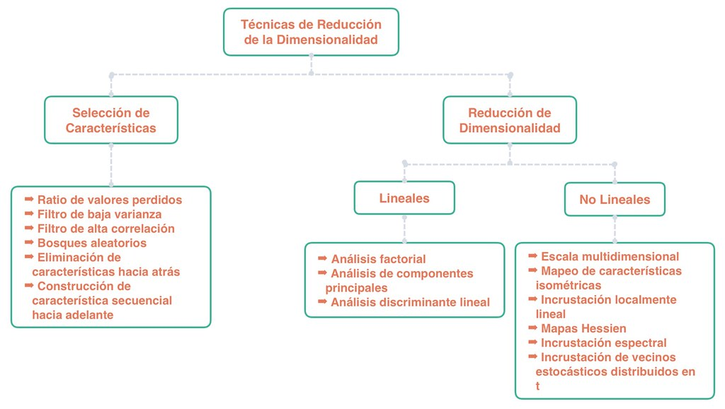
TÉCNICAS PARA UNA REGRESIÓN
Fuente imagen: https://aprendeia.com/reduccion-de-la-dimensionalidad-machine-learning/
Notes:
Selección de Características
Ratio de valores perdidos: Es poco probable que las columnas de datos con demasiados valores faltantes contengan mucha información útil. De este modo, se pueden eliminar las columnas de datos.
Filtro de baja varianza: Al igual que la técnica anterior, las columnas de datos con pocos cambios en los datos contienen poca información. De este modo, se pueden eliminar todas las columnas de datos con una desviación inferior a un umbral determinado.
Filtro de alta correlación: Es probable que las columnas de datos con tendencias muy similares también contengan información muy similar, y solo una de ellas bastará para la clasificación. Aquí calculamos el coeficiente de correlación de Pearson entre columnas numéricas y el valor de chi-cuadrado de Pearson entre columnas nominales.
Bosques aleatorios: Son útiles para la selección de columnas, además de ser clasificadores eficaces. Aquí generamos un conjunto grande y cuidadosamente construido de árboles para predecir las clases objetivo y luego usamos las estadísticas de uso de cada columna para encontrar el subconjunto más informativo de columnas.
Eliminación de características hacia atrás: En esta técnica, en una iteración dada, el algoritmo de clasificación seleccionado se entrena en n columnas de entrada. Luego eliminamos una columna de entrada a la vez y entrenamos el mismo modelo en las columnas n-1. Se elimina la columna de entrada cuya eliminación ha producido el menor aumento en la tasa de error, lo que nos deja con las columnas de entrada n-1. A continuación, se repite la clasificación utilizando columnas n-2, y así sucesivamente.
Construcción de característica secuencial hacia adelante: Este es el proceso inverso a la eliminación de características hacia atrás. Comenzamos con una sola columna, añadiendo progresivamente una columna a la vez, es decir, la columna que produce el mayor aumento en el rendimiento. Ambos algoritmos, la eliminación de característica hacia atrás y este son bastante costosos en términos de tiempo y cálculo. Solo son prácticos cuando se aplican a un conjunto de datos con un número relativamente bajo de columnas de entrada.
https://aprendeia.com/reduccion-de-la-dimensionalidad-machine-learning/

Slide 75
TÉCNICAS PARA UNA REGRESIÓN
Fuente imagen: https://aprendeia.com/reduccion-de-la-dimensionalidad-machine-learning/
Notes:
Métodos de reducción de la dimensionalidad lineal
Los métodos de reducción de la dimensionalidad más comunes y conocidos son los que aplican transformaciones lineales, como por ejemplo los siguientes.
Análisis factorial: Esta técnica se utiliza para reducir un gran número de variables a un menor número de factores. Los valores de los datos observados se expresan como funciones de varias causas posibles para encontrar las más importantes.
Análisis de componentes principales (PCA): Es un procedimiento estadístico que transforma ortogonalmente las n dimensiones numéricas originales de un conjunto de datos en un nuevo conjunto de n dimensiones llamadas componentes principales. Como resultado de la transformación, el primer componente principal tiene la mayor varianza posible. Cada componente principal subsiguiente tiene la mayor varianza posible bajo la restricción de que es ortogonal a los componentes principales precedentes, es decir, no está correlacionado con ellos. Nota que la transformación PCA es sensible a la escala relativa de las columnas originales y, por lo tanto, los datos necesitan ser normalizados antes de aplicar PCA. Observa también que las nuevas coordenadas ya no son variables reales producidas por el sistema. La aplicación de PCA al conjunto de datos pierde su capacidad de interpretación. Si la interpretación de los resultados es importante para su análisis, la PCA no es la transformación que debes aplicar.
Análisis discriminante lineal (LDA): Proyecta los datos de forma que se maximiza la separabilidad de clases. Los ejemplos de la misma clase se ponen muy juntos en la proyección. Ejemplos de diferentes clases son colocados muy lejos por la proyección.
Métodos de reducción de la dimensionalidad no lineal: Los métodos de transformación no lineal o los métodos de aprendizaje múltiple se utilizan cuando los datos no se encuentran en un espacio lineal. Se basa en la hipótesis de que, en una estructura de alta dimensión, la información más relevante se concentra en un pequeño número de colectores de baja dimensión.
Algunos de los métodos de aprendizaje más populares son los siguientes.
Escala multidimensional (MDS): Una técnica utilizada para analizar la similitud o disimilitud de los datos como distancias en un espacio geométrico. Proyecto los datos a una dimensión inferior de manera que los puntos de datos que están cerca unos de otros, en términos de distancia euclidiana, en la dimensión superior también estén cerca en la dimensión inferior.
Mapeo de características isométricas (Isomap): Proyecta los datos a una dimensión inferior al tiempo que preserva la distancia geodésica, en lugar de la distancia euclidiana como en el MDS. La distancia geodésica es la distancia más corta entre dos puntos de una curva.
Incrustación localmente lineal (LLE): Recupera la estructura global no lineal de los ajustes lineales. Cada parche local del colector puede escribirse como una suma lineal y ponderada de sus vecinos con datos suficientes.
Mapas Hessien (HLLE): Proyecto los datos a una dimensión más baja mientras preserva el vecindario local como LLE, pero utiliza el operador Hessian para lograr mejorar este resultado y de ahí el nombre.
Incrustación de vecinos estocásticos distribuidos en t (t-SNE): Calcula la probabilidad de que pares de puntos de datos en el espacio de alta dimensión estén relacionados y luego elige una inserción de baja dimensión que produce una distribución similar.
La reducción de dimensionalidad no es necesaria en cada uno de los proyectos, todo dependerá la situación.
https://aprendeia.com/reduccion-de-la-dimensionalidad-machine-learning/

Slide 76
EXPERIENCIA DE APRENDIZAJE
Nombre de la Actividad | Algoritmos de Regresión
Aprendizaje(s) esperado(s) | Comprender el uso de las librerías y herramientas predictivas asociadas a Machine Learning para el encargo solicitado por la organización.
Materiales, recursos y/o insumos. | Google y recursos online
Duración de la actividad. | 30 minutos
Instrucciones de la actividad. | En el mismo informe donde investigaron sobre clasificación, añadir una sección para algoritmos de regresión, complementarlos a los ya revisados durante sesiones anteriores. El objetivo es que se entienda que hace cada algoritmo a grandes rasgos y cómo se aplica el uso de la función en Python con Scikit-learn y ojalá también en R.
Notes:
La actividad consiste en que una investigación de a pares, donde se detalle cuáles son los principales algoritmos de clasificación.
No es necesario profundizar mucho en el que hay por detrás, sino priorizar la existencia de estos y definir a grandes rasgos en qué consiste cada uno.
Incorporar descripción de la actividad (inicio-desarrollo-cierre):
La estrategia metodológica para la actividad consiste en una actividad de investigación, donde los estudiantes trabajando en parejas, deberán analizar y descubrir cuales son los algoritmos de clasificación, para qué se usan, cuándo se deben usar y un ejemplo de uso.
Inicio: Investigar sobre algoritmos de regresión, al menos deberían considerar investigar sobre Regresión lineal simple, múltiple o no lineal, k-means, clustering jerárquico y aquellos que se repitan de Clasificación.
Desarrollo: Incorporar en el mismo informe en el que se estuvo trabajando la experiencia anterior, una sección para algoritmos de regresión. Idealmente añadir ejemplos de implementación de los algoritmos en R y en Python.
Cierre: Consultar qué sacaron de interesante de la investigación. Centralizar contenidos y compartir ideas.
Rúbrica de autoevaluación para Sesión 7:
Excelente (100%) Investigaron y realizaron un informe que detalla más de 6 algoritmos de Regresión se pueden utilizar dentro de un modelo de Machine Learning.
Buena (80%) Investigaron y realizaron un informe de menos de 6 y más de 3 algoritmos de Regresión que se pueden utilizar dentro de un modelo de Machine Learning.
Regular (40%) Investigaron y realizaron un informe de menos de 4 algoritmos de Regresión que se pueden utilizar dentro de un modelo de Machine Learning.
Insuficiente (0%) No investigaron ni realizaron informe al respecto.

Slide 77
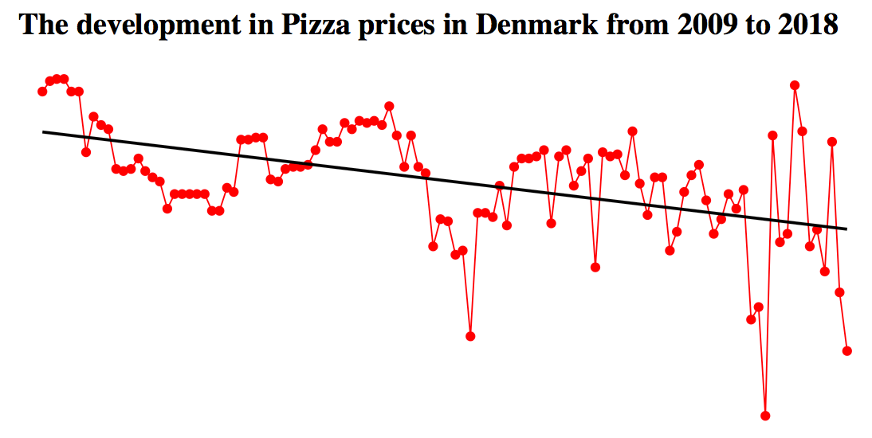
ALGORITMOS DE REGRESIÓN
No se hace uso de etiquetas o labels el resultado que buscamos obtener es un número. Algunos algoritmos:
Regresión lineal y no lineal
Clustering jerárquico
Árboles de decisión
Random Forest
Naive Bayes
SVM
https://www.aprendemachinelearning.com/tag/regresion-lineal/
Notes:
Algunos de los algoritmos de Regresión.
Se recomienda ir incorporando preguntas para mantener una participación activa del grupo.
Consultar si se dieron cuenta que hay varios algoritmos que se repiten con respecto a los de Clasificación.
Esta actividad, tenía menos tiempo porque en el desarrollo de esta, idealmente el estudiante debe darse cuenta que no está tan demarcado qué algoritmo usar para qué tipo de aprendizaje, solo casos puntuales como la regresión lineal y el clustering.
Los demás algoritmos en la actualidad sirven para ambas segregaciones de tareas. Se hacen investigar por separado para que se sepa la diferencia entre una tarea de tipo Clasificación y otra tarea de tipo Regresión.

Slide 78
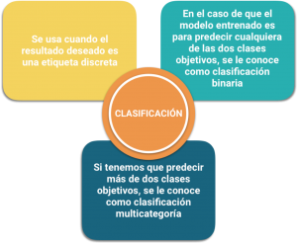
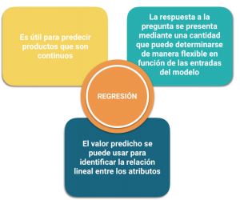
CIERRE DE SESIÓN
IDEAS:
Finalmente los algoritmos en la práctica, son aplicables casi para cualquiera de los dos casos. Lo importante es identificar la diferencia de lo que hará en un caso vs el otro.
Fuente imágenes: https://aprendeia.com/diferencia-entre-algoritmos-de-clasificacion-y-regresion/
Notes:
Recuerde que tanto para el cierre como en el transcurso del proceso formativo, lo más relevante es promover espacios de participación activa.
Realizar un breve e ingenioso cierre para cada sesión, ya sea un mapa conceptual, esquemas, organizador de conocimiento, juegos.
Generar un espacio para la reflexión de lo aprendido a través de la sesión.
Realizar un diagnóstico sobre posibles dudas, dar espacio para preguntas adicionales y realizar las aclaraciones al grupo-curso.

Slide 79
SESIÓN 8
Práctica Modelos de Clasificación
Notes:
A continuación, revisaremos en la práctica los modelos de clasificación. Ya hemos visto algunos hasta análisis exploratorio como titanic a iris, pero ahora hay que aplicar los modelos.

Slide 80
SESIÓN DE HOY
DESCRIPCIÓN | TIEMPO
Iniciar con una lluvia de ideas lo revisado anteriormente para dar una introducción a la parte práctica, revisemos lo visto en sesiones anteriores para aplicar la sesión práctica. | 10 minutos
Realizar un modelo de clasificación, donde se va a predecir si a partir de los síntomas la persona puede morir o no por coronavirus. En la segunda parte el estudiante debe replicar el ejercicio con algún otro dataset antes trabajado como Iris o Titanic. | 3 horas
Realizar una centralización de contenidos, exponer entre los estudiantes cosas o funciones interesantes que hayan encontrado y orientar siempre al autoestudio. | 10 minutos
Notes:
Es importante que se haga un recordatorio de lo que se revisó anteriormente para que ahora en la parte práctica se entienda mejor la aplicación de los contenidos.
En el desarrollo de la clase, se hará un ejercicio práctico sobre algoritmos de clasificación, sobre el coronavirus. El notebook se puede encontrar en la carpeta de la Sesión 8 o bien en la siguiente url: https://drive.google.com/file/d/1kAJePeLNDmpopI2YcYOHTweo6UzImpbs/view?usp=sharing
En el tiempo restante de la clase el estudiante debe tratar de aplicar modelos de clasificación a los ejercicios con los que ha trabajado hasta el momento: Titanic, Iris u otro que proponga.
Recalcar que más que la reutilización de código, debe darle énfasis al análisis de lo que se está haciendo y de lo que significan los datos y los hiperparámetros de la función.
Al cierre, revisar brevemente cuáles fueron los contenidos nuevos revisados.

Slide 81
DENTRO DEL PROCESO KDD
¿DÓNDE ESTAMOS UBICADOS?
Notes:
Durante las sesiones anteriores y la evaluación, se revisaron algunas transformaciones necesarias, parte de las rutinas de limpieza por ejemplo son transformaciones.
Ahora ante la implementación de modelos e incluso para generar la matriz de correlación, se nos hace necesario pasar a numéricos todos los valores. Una de las funciones que se usa mucho es el LabelEncoder del paquete preprocessing (Scikit-learn).
También en un par de ocasiones deben haber visto la función apply, que permite replicar una función creada en Python a una o a varias columnas del dataset.
Sustituir un carácter especial, transformar los datos a flotantes, etc, todos esos son parte de las transformaciones previas a la data para aplicar los modelos.
Pero no solo eso, se deben hacer transformaciones a la data de training y a la de test, para poder comprobar y entrenar los modelos.
Ahora vamos a la práctica.

Slide 82
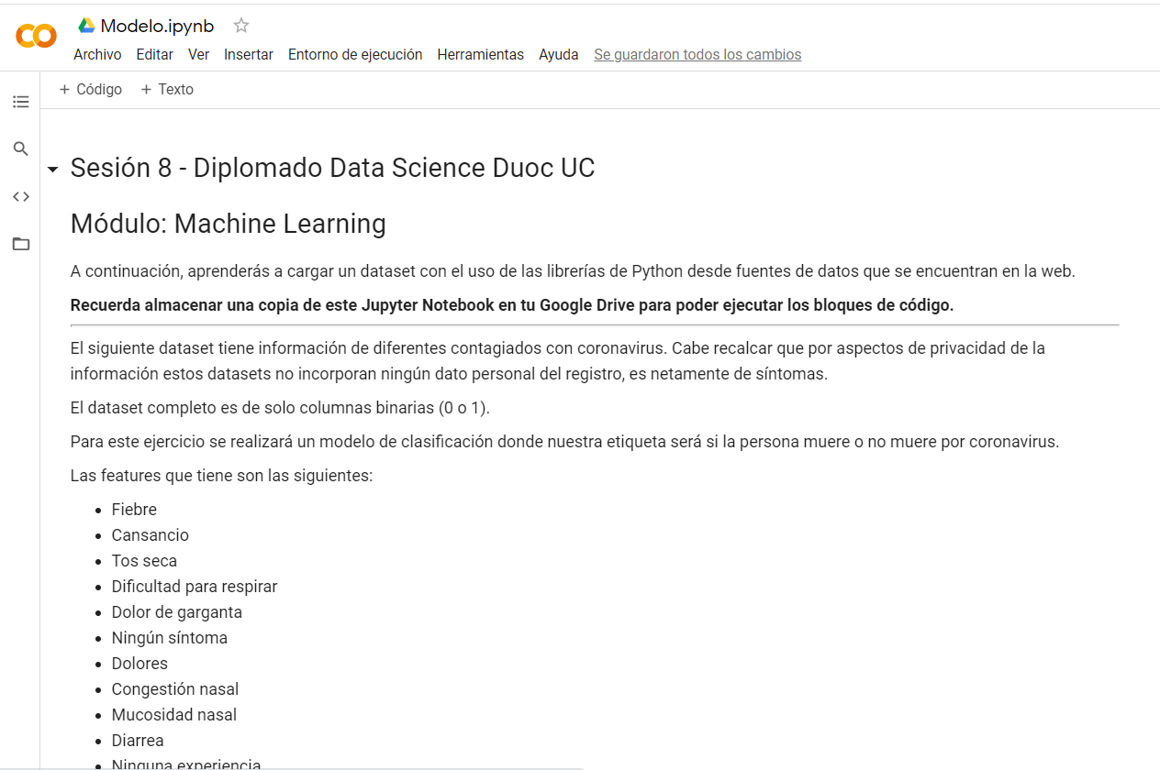
NOTEBOOK SESIÓN 8 – COVID-19
Notes:
Abrir el notebook de la sesión 8, donde se revisará y se hará un modelo de predicción de muerte por coronavirus.
Recordar que el notebook y el dataset debe ser almacenado localmente para ser ejecutado en anaconda y que debe almacenarse en el propio Google drive para ejecutarse en ambiente Cloud.
Ajustar las rutas de los archivos para poder hacer la carga de datos.
Recordar entender el contexto de los datos.
Revisar si hay nulls a través de las funciones ya revisadas y hacer análisis exploratorio.
Ir ejecutando los bloques de código e ir añadiendo cuadros de texto de lo que se visualiza.

Slide 83
EXPERIENCIA DE APRENDIZAJE
Nombre de la Actividad | Prediciendo decesos por Coronavirus
Aprendizaje(s) esperado(s) | Aplicar criterios de selección de algoritmos predictivos según el encargo solicitado por la organización. Entregar resultados confiables asociados al encargo dado (superiores al 75% de predicción).
Materiales, recursos y/o insumos. | Anaconda y Python 3.7 si se trabaja en modo local. Cuenta de Google Drive conectado a Collaborative si trabaja en entorno Cloud.
Duración de la actividad. | 3 horas
Instrucciones de la actividad. | Cargar el dataset de Covid-19 para realizar un modelo de clasificación, donde se va a predecir si a partir de los síntomas la persona puede morir o no por coronavirus. En la segunda parte el estudiante debe replicar el ejercicio con algún otro dataset antes trabajado como Iris o Titanic
https://drive.google.com/file/d/1kAJePeLNDmpopI2YcYOHTweo6UzImpbs/view?usp=sharing
Notes:
Esta experiencia de trabajo consiste en la ejecución individual del jupyter notebook.
El relator de forma paralela con los estudiantes debe ir mostrando como hacer un análisis del dataset proporcionado.
Ir añadiendo cuadros de texto para la obtención de conclusiones, la incorporación de gráficos, y de cualquier elemento que le aporte valor al análisis.
Incorporar descripción de la actividad (inicio-desarrollo-cierre):
La estrategia metodológica consiste en la ejecución del notebook para la actividad. Los participantes serán guiados por el docente de manera individual para la elaboración de un modelo de clasificación de tipo predictivo.
Inicio: Cargar el dataset de Covid-19 para realizar un modelo de clasificación, donde se va a predecir si a partir de los síntomas la persona puede morir o no por coronavirus.
Desarrollo: Ir ejecutando cada bloque de código que está presente en el notebook, ir añadiendo cuadros de análisis, y de ser necesario gráficos de los vistos en experiencias anteriores. Analizar las correlaciones, la selección de características claves y la justificación del modelo que se está seleccionando. Al terminar, el tiempo que reste de la sesión, el estudiante debe tomar alguno de los notebooks anteriores de Titanic o de Iris para incorporar la creación de un modelo predictivo de este tipo.
Cierre: Concluir y hacer participar a los estudiantes, conocer sus perspectivas del ejercicio realizado e invitarlos a que realicen este tipo de ejercicio con algún tema que manejen o que les interese.
Rúbrica de autoevaluación para Sesión 8:
Excelente (100%) Pudo ejecutar todos los cuadros de códigos sin problema, añadiendo las observaciones correctas en cada cuadro de texto.
Buena (80%) Ejecutó todos los cuadros de códigos que están en el Jupyter notebook, añadiendo casi todas las observaciones necesarias en cuadros de texto.
Regular (40%) Ejecutó solo algunos comandos del jupyter notebook y no completó ningún cuadro de comentarios respecto a las diferentes ejecuciones.
Insuficiente (0%) No ejecutó ningún comando del jupyter notebook ni añadió cuadros con comentarios sobre las diferentes ejecuciones.

Slide 84
RESUMEN
Revisión y creación de Matriz de correlación con uso de heatmap.
Análisis descriptivo y exploratorio de los datos.
Separación de dataset en conjunto entrenamiento y pruebas.
Ejecución de los modelos de clasificación para aprendizaje supervisado.
Selección del mejor modelo. (Evitando overfitting y underfitting)
Notes:
Se recomienda ir incorporando preguntas para mantener una participación activa del grupo.
Centralizando un poco las ideas, ya hemos sido capaces de muchas actividades, entre ellas:
Revisión y creación de Matriz de correlación con uso de heatmap.
Análisis descriptivo y exploratorio de los datos.
Separación de dataset en conjunto entrenamiento y pruebas.
Ejecución de los modelos de clasificación para aprendizaje supervisado.
Selección del mejor modelo. (Evitando overfitting y underfitting)

Slide 85
CIERRE DE SESIÓN
¿Alguna idea que quieran compartir?
¿Se les ocurre en qué otra cosa o en qué negocio podríamos aplicar algo como esto?
¿Será que esto que hemos ejecutado está construido como un bot?
Notes:
Realizar las preguntas a los participantes de la sesión, invitarlos a compartir la experiencia con Machine Learning.
Recuerde que tanto para el cierre como en el transcurso del proceso formativo, lo más relevante es promover espacios de participación activa.
Realizar un breve e ingenioso cierre para cada sesión, ya sea un mapa conceptual, esquemas, organizador de conocimiento, juegos.
Generar un espacio para la reflexión de lo aprendido a través de la sesión.
Realizar un diagnóstico sobre posibles dudas, dar espacio para preguntas adicionales y realizar las aclaraciones al grupo-curso.

Slide 86
SESIÓN 9
Práctica Modelos de Regresión
Notes:
A continuación, revisaremos en la práctica los modelos de regresión. Ya hemos visto algunos hasta análisis exploratorio como titanic e iris que son de tipo clasificación, pero ahora hay que aplicar los modelos orientados a la predicción de valores con regresión.

Slide 87
SESIÓN DE HOY
DESCRIPCIÓN | TIEMPO
Iniciar con una lluvia de ideas lo revisado anteriormente para dar una introducción a la parte práctica, revisemos lo visto en sesiones anteriores para aplicar la sesión práctica. | 10 minutos
Realizar un modelo de regresión, donde se va a predecir si a partir de factores del clima la temperatura que habrá. En la segunda parte el estudiante debe replicar el ejercicio con el ejercicio de Boston housing. | 3 horas
Realizar una centralización de contenidos, exponer entre los estudiantes cosas o funciones interesantes que hayan encontrado y orientar siempre al autoestudio. | 10 minutos
Notes:
Es importante que se haga un recordatorio de lo que se revisó anteriormente para que ahora en la parte práctica se entienda mejor la aplicación de los contenidos.
En el desarrollo de la clase, se hará un ejercicio práctico sobre algoritmos de regresión, sobre el clima. El notebook se puede encontrar en la carpeta de la Sesión 9 o bien en la siguiente url:
En el tiempo restante de la clase el estudiante debe tratar de aplicar modelos de regresión al ejercicio de Boston Housing que se encuentra en Kaggle: https://www.kaggle.com/kyasar/boston-housing?select=boston_housing.csv
El dataset se puede cargar a partir de la siguiente url: "http://archive.ics.uci.edu/ml/machine-learning-databases/housing/housing.data“
Recalcar que más que la reutilización de código, debe darle énfasis al análisis de lo que se está haciendo, lo que significan los datos y los hiperparámetros de la función.
Al cierre, revisar brevemente cuáles fueron los contenidos nuevos revisados.

Slide 88
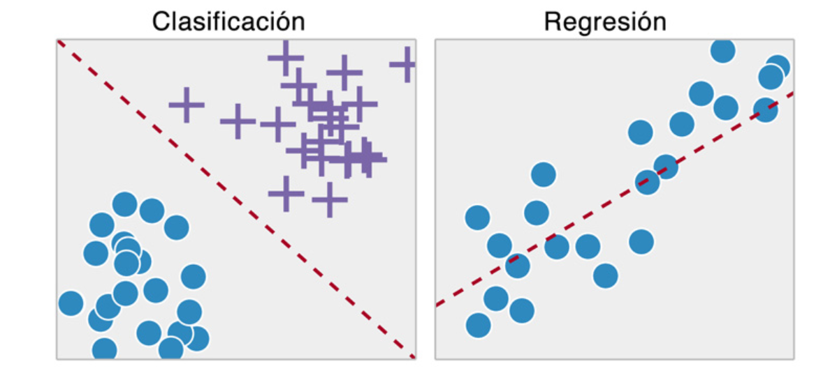
APRENDIZAJE SUPERVISADO
Recordemos que en este tipo de algoritmo a diferencia del modelo revisado anteriormente, no tenemos un label o una respuesta correcta para el algoritmo. En los modelos de regresión el resultado puede ser cualquier número dentro de un conjunto infinito.
Fuente: https://medium.com/iwannabedatadriven/machine-learning-modelos-de-regresi%C3%B3n-i-d293ae235e9a
Notes:
En el aprendizaje supervisado de clasificación los modelos son entrenados a partir de un conjunto de datos en el que la respuesta correcta es conocida.
En cambio en el de regresión el conjunto de datos empleado en el entrenamiento no contiene la respuesta correcta.
Los algoritmos de aprendizaje supervisado se dividen en dos tipos de problemas: problemas de regresión y problemas de clasificación.
El ejemplo que veremos en la sesión de hoy es de predicción del clima a partir de factores clave.

Slide 89
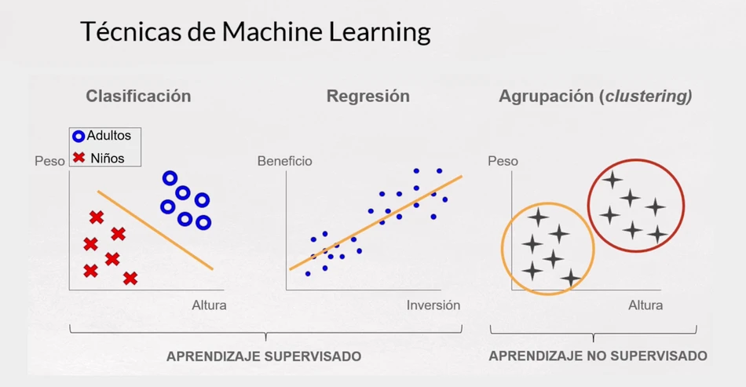
APRENDIZAJE NO SUPERVISADO
Con respecto al aprendizaje no supervisado, tenemos lo que se conoce como clustering jerárquico, que se verá más adelante.
En esto que mencionamos tiene relación con los sistemas de recomendación: Netflix, Spotify y Youtube.
Fuente imagen: https://openwebinars.net/blog/modelos-de-machine-learning/
Notes:
Este slide es un guiño a lo que se viene en las siguientes sesiones.
Se recomienda ir incorporando preguntas para mantener una participación activa del grupo.
Es importante que la diapositiva no presente textos extensos.

Slide 90
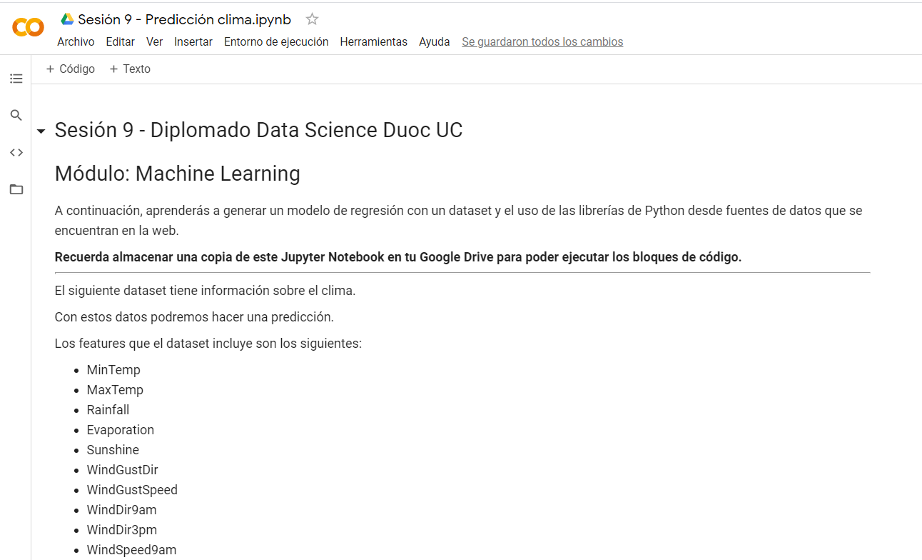
PREDICCIÓN DEL CLIMA
https://drive.google.com/file/d/1JleeDVR4ZrQBhToDuIh3f3ZHQaGZa-Eq/view?usp=sharing
Notes:
Abrir el notebook de la sesión 9, donde se revisará y se hará un modelo de predicción del clima.
Recordar que el notebook y el dataset debe ser almacenado localmente para ser ejecutado en anaconda y que debe almacenarse en el propio Google drive para ejecutarse en ambiente Cloud.
Ajustar las rutas de los archivos para poder hacer la carga de datos.
Recordar entender el contexto de los datos.
Revisar si hay nulls a través de las funciones ya revisadas y hacer análisis exploratorio.
Ir ejecutando los bloques de código e ir añadiendo cuadros de texto de lo que se visualiza.
Rúbrica de autoevaluación para Sesión 9:
Excelente (100%) Pudo ejecutar todos los cuadros de códigos sin problema, añadiendo las observaciones correctas en cada cuadro de texto.
Buena (80%) Ejecutó todos los cuadros de códigos que están en el Jupyter notebook, añadiendo casi todas las observaciones necesarias en cuadros de texto.
Regular (40%) Ejecutó solo algunos comandos del jupyter notebook y no completó ningún cuadro de comentarios respecto a las diferentes ejecuciones.
Insuficiente (0%) No ejecutó ningún comando del jupyter notebook ni añadió cuadros con comentarios sobre las diferentes ejecuciones.

Slide 91
EXPERIENCIA DE APRENDIZAJE
Nombre de la Actividad | Predicción del clima
Aprendizaje(s) esperado(s) | Comprender el uso de las librerías y herramientas predictivas asociadas a Machine learning para el encargo solicitado por la organización. Aplicar criterios de selección de algoritmos predictivos según el encargo solicitado por la organización.
Materiales, recursos y/o insumos. | Anaconda y Python 3.7 si se trabaja en modo local. Cuenta de Google Drive conectado a Collaborative si trabaja en entorno Cloud.
Duración de la actividad. | 3 horas
Instrucciones de la actividad. | Ejecutar el análisis de datos al jupyter notebook de predicción del clima. Aplicar luego un análisis con algoritmos de regresión al dataset Boston Housing
https://drive.google.com/file/d/1JleeDVR4ZrQBhToDuIh3f3ZHQaGZa-Eq/view?usp=sharing
Notes:
Esta experiencia de trabajo consiste en la ejecución individual del jupyter notebook.
El relator de forma paralela con los estudiantes debe ir mostrando como hacer un análisis del dataset proporcionado.
Ir añadiendo cuadros de texto para la obtención de conclusiones, la incorporación de gráficos, y de cualquier elemento que le aporte valor al análisis.
Descripción de la actividad (inicio-desarrollo-cierre):
La estrategia metodológica consiste en la ejecución del notebook para la actividad. Los participantes serán guiados por el docente de manera individual para la elaboración de un modelo de regresión de tipo predictivo.
Inicio: Cargar el dataset de weather para realizar un modelo de regresión, donde se va a predecir de acuerdo a los features el clima que habrá.
Desarrollo: Ir ejecutando cada bloque de código que está presente en el notebook, ir añadiendo cuadros de análisis, y de ser necesario gráficos de los vistos en experiencias anteriores. Analizar las correlaciones, la selección de características claves y la justificación del modelo que se está seleccionando. Al terminar, el tiempo que reste de la sesión, el estudiante debe tomar el dataset Boston housing para predecir los valores de las viviendas.
Cierre: Concluir y hacer participar a los estudiantes, conocer sus perspectivas del ejercicio realizado e invitarlos a que realicen este tipo de ejercicio con algún tema que manejen o que les interese.
Rúbrica de autoevaluación para Sesión 9:
Excelente (100%) Pudo generar una predicción de datos basados en la data de Boston Housing para la obtención del valor de las casas.
Buena (80%) Importó datos e hizo análisis exploratorio de datos para Boston Housing hasta la implementación de los algoritmos.
Regular (40%) Solo hizo análisis exploratorio de los datos, sin llegar a implementar ningún modelo de Machine Learning.
Insuficiente (0%) No ejecutó análisis a la data de Boston Housing.

Slide 92
CIERRE DE SESIÓN
En este tipo de modelos tenemos regresión lineal y no lineal.
En Data Science, se pueden aplicar los mismos algoritmos que si fuese un algoritmo de clasificación.
Este tipo de ejercicio sirve para realizar análisis predictivo de un contexto específico.
Notes:
En este tipo de modelos tenemos regresión lineal y no lineal.
En Data Science, se pueden aplicar los mismos algoritmos que si fuese un algoritmo de clasificación.
Este tipo de ejercicio sirve para realizar análisis predictivo de un contexto específico.
Consultar a los estudiantes en qué contexto aplicarían un modelo de regresión pensando en sus áreas de trabajo.
Realizar un breve e ingenioso cierre para cada sesión, ya sea un mapa conceptual, esquemas, organizador de conocimiento, juegos.
Generar un espacio para la reflexión de lo aprendido a través de la sesión.
Realizar un diagnóstico sobre posibles dudas, dar espacio para preguntas adicionales y realizar las aclaraciones al grupo-curso.

Slide 93
SESIÓN 10
Lenguaje R
Índices para la evaluación de modelos
Notes:
A continuación, revisaremos conceptualmente que son las redes neuronales y un ejercicio sencillo de reconocimiento de imágenes.

Slide 94
SESIÓN DE HOY
DESCRIPCIÓN | TIEMPO
Iniciar con una síntesis de lo revisado anteriormente. Resolver consultas de los ejercicios realizados en las sesiones anteriores, plantear las inquietudes que surgieron y debatir sobre las dificultades. | 20 minutos
Se revisarán la opción de hacer prácticamente lo mismo que hemos estado haciendo en Python pero en lenguaje R. Revisión de los índices que nos permitirán evaluar los modelos de Machine Learning. | 3 horas
Realizar una centralización de contenidos, exponer entre los estudiantes cosas o funciones interesantes que hayan encontrado y orientar siempre al autoestudio. Comparar R con la experiencia en Python. | 10 minutos
Notes:
En esta sesión se revisarán las dudas que hayan surgido en los ejercicios anteriores.
Luego se debe pasar de lleno a R.
Proporcionar a los estudiantes el archivo de la Sesión 10 – Estadísticos.R
Enseñarle al estudiante a cargar el archivo en el IDE o en la herramienta cloud.
Indicar como ir ejecutando el código línea a línea.
Pedir al estudiante que incorpore nuevos gráficos y visualizaciones en lenguaje R para una mejor comparación.
Luego, pasada la media hora de R volver a Python a revisar los índices de evaluación de modelos.

Slide 95
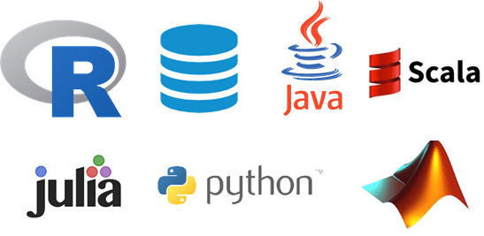
LENGUAJES DE ANÁLISIS DE DATOS
Al igual que todo lo que desarrollamos en los campos de la informática, hay un millón de posibilidades siempre.
Fuente imagen: https://mappinggis.com/2019/07/lenguajes-de-programacion-para-realizar-ciencia-de-datos/
Notes:
Python no es la única herramienta para hacer machine Learning y data science, al igual que en las demás sub-áreas de la informática, siempre hay un mundo de posibilidades.
Muchas herramientas para lograr un mismo objetivo pero con diferente sintaxis quizás.
Algunos de los lenguajes clásicos que nos sirven de igual modo que Python son:
R
SQL
Java
Scala
Julia
Python
Matlab

Slide 96
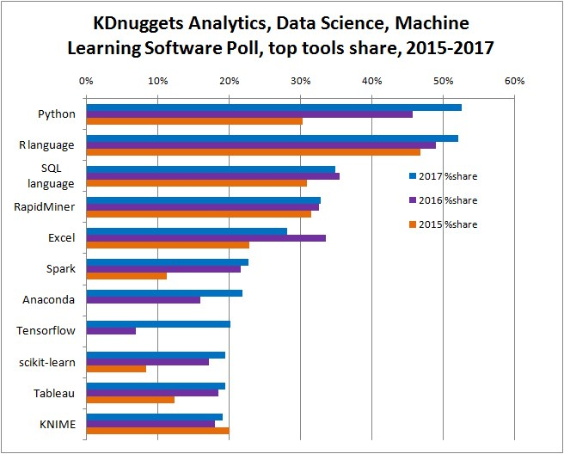
LENGUAJES MÁS USADOS EN DATA SCIENCE
Encuesta de KDNuggets publicada el 5 de junio del 2017
https://twitter.com/python_es/status/875257401842307072
Notes:
Según una encuesta realizada entre el 2015 y el 2017, que fue publicada en el twitter de KDnuggets Analytics Python recién pudo sobrepasar el uso del lenguaje R.
Python si bien desde el 2015 aceleró su inserción en el mercado, le ha costado mantenerse lejos de R como su competencia, porque en la industria ambos son muy utilizados.
Hay herramientas que se han tenido que ir acoplando a los lenguajes más utilizados, por ejemplo Scikit-learn, tensorflow y anaconda.

Slide 97



LENGUAJE R
R es un entorno de software libre.
Lenguaje de programación interpretado, es decir, ejecuta las instrucciones directamente.
El término entorno, en R, se refiere a un sistema totalmente planificado y coherente, en lugar de una acumulación de herramientas específicas e inflexibles, como suele ser el caso en otros softwares de análisis de datos.
Notes:
Es importante conocer que R a pesar de ser un lenguaje de tipo estadístico, es muy potente para el análisis de datos.
Características de R
– Manejo y almacenamiento efectivo de los datos.
– Un conjunto de operadores para la realización de cálculos con matrices.
– Una gran colección de herramientas para el análisis de datos.
– Utilidades gráficas para la visualización de datos.
– Un lenguaje de programación bien desarrollado que incluye saltos condicionales, bucles, funciones recursivas, utilidades para la entrada y salida de datos, etc.
– Tiene un formato de documentación basado en LaTeX, que se utiliza para proporcionar documentación completa tanto en formato físico como digital.
Su IDE es Rstudio de forma local y RStudio-Cloud en la nube rstudio.cloud
.

Slide 98
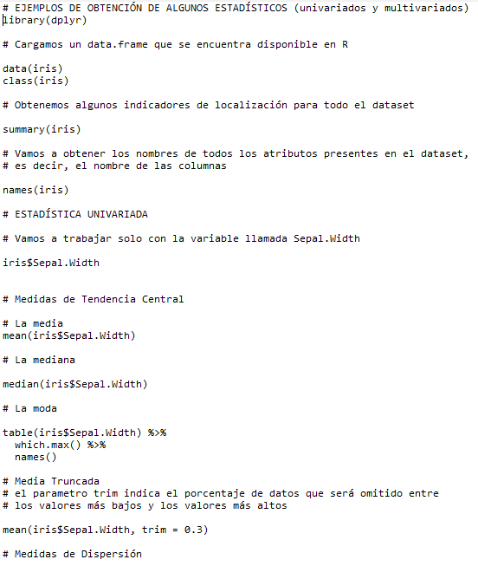
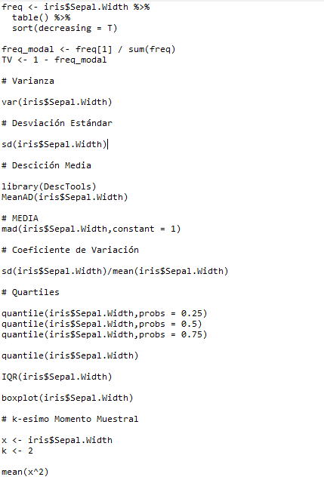
LENGUAJE R
Notes:
En las ilustraciones se ve parte del código que trabajaremos a continuación.
Que vean diferencias, algunas que los estudiantes podrían identificar son:
Las importaciones de las librerías.
Los nombres de los métodos que acá son funciones. Ej. Python df.describe() mientras que en R es summary(data)
Las estructuras de datos también son diferentes.
Las menciones a los atributos de un dataset. Ej: Python data[“columna”] mientras que en R es data$columna
Es un lenguaje más matemático que Python.

Slide 99
EXPERIENCIA DE APRENDIZAJE
Nombre de la Actividad | Ejecución de script en R.
Aprendizaje(s) esperado(s) | Comprender la funcionalidad de bibliotecas de uso en lenguajes Python y R. Describir el uso de librerías en aplicaciones cloud ofrecidas por la industria.
Materiales, recursos y/o insumos. | R instalado y Rstudio para ejecución local. Navegador para acceder a rstudio.cloud para ejecución en la nube.
Duración de la actividad. | 30 minutos
Instrucciones de la actividad. | Cargar el archivo Sesión 10 - Estadísticos.R desde la carpeta de los recursos. Ir ejecutando él script línea a línea para obtener los estadísticos del dataset de Iris. Revisar las similitudes y diferencias con Python. Incorporar alguna visualización interesante de los datos.
Notes:
El estudiante de forma individual debe cargar el archivo .R en el IDE correspondiente para ir ejecutando los comandos. Idealmente debe ir haciendo comparaciones y similitudes del lenguaje R con Lenguaje Python.
Incorporar descripción de la actividad (inicio-desarrollo-cierre):
La actividad consiste en una ejecución práctica de códigos en lenguaje R. Los participantes deben ser guiados por el docente de manera masiva en la realización de la carga del script y la ejecución de los comandos segregadamente utilizando la herramienta de selección.
Inicio: Debe enseñar a los estudiantes a como cargar un archivo de formato .R tanto en Rstudio local como Rstudio Cloud de manera que el estudiante sepa moverse en ambos ambientes.
Desarrollo: Indicar al estudiante las diferencias que tiene este lenguaje con Python. Comentar que este es un lenguaje open source muy a cargo de la comunidad. Si bien, parece ser menos intuitivo que Python es casi igual de preferido que este último en la industria. Enseñarle al curso como ir ejecutando determinadas líneas de comandos y cómo se van almacenando en memoria temporal las variables creadas. Solicitar que los estudiantes añadan visualizaciones en lenguaje R para complementar el análisis estadístico.
Cierre: Hacer una síntesis de las diferencias marcadas entre un lenguaje y otro.
Rúbrica de autoevaluación para Sesión 10-A:
Excelente (100%) Ejecutó todos los comandos de R sin problema, añadiendo comentarios cuando era necesario.
Buena (80%) Ejecutó casi todos comandos de R pero no añadió ningún comentario adicional para mayor explicación.
Regular (40%) Ejecutó solo algunos comandos de R sin mucho entendimiento del paradigma.
Insuficiente (0%) No ejecutó ningún comando de R.

Slide 100





RESULTADOS EN R
El lenguaje R es tan potente como Python para hacer Machine Learning. Tiene algunas diferencias estéticas y de sintaxis, ya que es un lenguaje funcional.
Notes:
El lenguaje R es igual de potente que Python para el desarrollo de Machine Learning.
Tiene sus librerías para facilitar el análisis y el manejo de datos, al igual que Python.
Tiene sitios donde los mismos usuarios generan sus propias librerías y soluciones.
Tiene soporte por parte de los aficionados a este lenguaje.

Slide 101

EVALUACIÓN DE MODELOS DE CLASIFICACIÓN
¿Y cuál es el mejor modelo?
Existen indicadores estadísticos que nos ayudarán en la selección del mejor modelo.
Matriz de confusión
Exactitud
Precisión
Exhaustividad
F1 Score
Especificidad
ROC-AUC
https://www.datasource.ai/es/data-science-articles/metricas-de-evaluacion-de-modelos-en-el-aprendizaje-automatico
Notes:
La preparación de los datos y el entrenamiento de un modelo de aprendizaje de máquina es un paso clave en el proceso de aprendizaje automático, es igualmente importante medir el rendimiento de este modelo entrenado.
Una vez ya entrenado el modelo, es clave saber cual es el más adecuado a la tarea de ML.
Si no se realiza una evaluación adecuada del modelo aprendizaje automático utilizando diferentes métricas, y se usa sólo la precisión, puede darse un problema cuando el modelo respectivo se despliega sobre datos no vistos y puede dar lugar a malas predicciones.
Definamos ahora las métricas de evaluación para valorar el rendimiento de un modelo de aprendizaje automático, que es un componente integral de cualquier proyecto de ciencia de los datos. Su objetivo es estimar la precisión de la generalización de un modelo sobre los datos futuros (no vistos/fuera de muestra).
Matriz de confusión: es una representación matricial de los resultados de las predicciones de cualquier prueba binaria que se utiliza a menudo para describir el rendimiento del modelo de clasificación (o "clasificador") sobre un conjunto de datos de prueba cuyos valores reales se conocen.
Exactitud: ¿con qué frecuencia es correcto el clasificador? Exactitud = (TP+TN)/total Hace uso de una tasa de clasificación errónea.
Precisión: Cuando predice sí, ¿con qué frecuencia es correcto? Precisión=TP/predicciones sí. Cuando tenemos un desequilibrio de clase, la precisión puede convertirse en una métrica poco fiable para medir nuestro desempeño.
Exhaustividad: Cuando en realidad es un sí, ¿con qué frecuencia predice un sí? Tasa positiva verdadera = TP/Si reales nos da la tasa positiva verdadera.
F1 Score: es la media armónica de la precisión y exhaustividad, donde la puntuación de la F1 alcanza su mejor valor en 1 (precisión y exhaustividad perfectas) y el peor en 0.
Especificidad: Cuando es no, ¿con qué frecuencia predice el no? Tasa negativa real = TN/no real
Curva ROC-AUC: Medir el área bajo la curva ROC es también un método muy útil para evaluar un modelo. Al trazar la tasa positiva verdadera (sensibilidad) frente a la tasa de falsos positivos (1 - especificidad), obtenemos la curva de Característica Operativa del Receptor (ROC). Esta curva nos permite visualizar el equilibrio entre la tasa de verdaderos positivos y la tasa falsos positivos.
Otros: Tambien existen otros como el índice de Gini, la pérdida logarítmica o el índice de Jaccard.
Sea cual sea el método a utilizar, debemos tener en cuenta que acá lo más importante es el análisis y el como voy a defender las decisiones que tomé.

Slide 102

EVALUACIÓN DE MODELOS DE REGRESIÓN
¿Y cuál es el mejor modelo?
Existen indicadores estadísticos que nos ayudarán en la selección del mejor modelo.
MSE
RMSE
MAE
R al cuadrado
R ajustado
Podemos ver que RMSE penaliza la predicción del último valor más fuertemente que MAE. En general, RMSE será mayor o igual que MAE. El único caso en el que es igual a MAE es cuando todas las diferencias son iguales o cero
Notes:
En regresión la preparación de los datos y el entrenamiento de un modelo de aprendizaje de máquina también es un paso clave en el proceso de aprendizaje automático, es igualmente importante medir el rendimiento de este modelo entrenado.
Una vez ya entrenado el modelo, es clave saber cual es el más adecuado a la tarea de ML.
MSE o Error al cuadrado medio es una de las métricas más preferidas para las tareas de regresión. Es simplemente el promedio de la diferencia al cuadrado entre el valor objetivo y el valor predicho por el modelo de regresión. Va haciendo una cuadratura de diferencuas y penaliza hasta los más mínimos errores.
RMSE: Representa la desviación estándar de la muestra de las diferencias entre los valores pronosticados y los valores observados (llamados residuos). es la métrica más utilizada para tareas de regresión y es la raíz cuadrada de la diferencia cuadrática promedio entre el valor objetivo y el valor predicho por el modelo.
MAE es la diferencia absoluta entre el valor objetivo y el valor predicho por el modelo. El MAE es más robusto para los valores atípicos y no penaliza los errores tan extremadamente como el mse. MAE es una puntuación lineal que significa que todas las diferencias individuales se ponderan por igual.
Error de R²: El coeficiente de determinación o R² es otra medida utilizada para evaluar el rendimiento de un modelo de regresión. La métrica nos ayuda a comparar nuestro modelo actual con una línea de base constante y nos dice cuánto es mejor nuestro modelo.
R² ajustado: R² ajustado representa el mismo significado que R² pero es una mejora de él. R² sufre el problema de que los puntajes mejoran en términos crecientes a pesar de que el modelo no está mejorando, lo que puede confundir al investigador. R² ajustado siempre es menor que R² ya que se ajusta a los predictores crecientes y solo muestra una mejora si hay una mejora real.
Sea cual sea el método a utilizar, debemos tener en cuenta que acá lo más importante es el análisis y el como voy a defender las decisiones que tomé.

Slide 103

EVALUACIÓN DE MODELOS
https://drive.google.com/file/d/14eDg9K3O8hjHImJ0rj8dUABkLl_k9Dg2/view?usp=sharing
Notes:
Invitar al estudiante a abrir el recurso de evaluación de modelos a través del uso de índices.
Recalcar la importancia de elegir el modelo que más se adapte a la solución considerando los conceptos de overfitting y underfitting.
Recuerde que tanto para el cierre como en el transcurso del proceso formativo, lo más relevante es promover espacios de participación activa.
Realizar un breve e ingenioso cierre para cada sesión, ya sea un mapa conceptual, esquemas, organizador de conocimiento, juegos.
Generar un espacio para la reflexión de lo aprendido a través de la sesión.
Realizar un diagnóstico sobre posibles dudas, dar espacio para preguntas adicionales y realizar las aclaraciones al grupo-curso.

Slide 104
EXPERIENCIA DE APRENDIZAJE
Nombre de la Actividad | Evaluación de algoritmos
Aprendizaje(s) esperado(s) | Entregar resultados confiables asociados al encargo dado (superiores al 75% de predicción).
Materiales, recursos y/o insumos. | Anaconda y Python 3.7 si se trabaja en modo local. Cuenta de Google Drive conectado a Collaborative si trabaja en entorno Cloud.
Duración de la actividad. | 2 horas
Instrucciones de la actividad. | Ejecutar con el docente el recurso para la evaluación de los modelos bloque a bloque. Internalizar los conceptos de exactitud, sensibilidad, ROC-AUC, precisión, matriz de confusión. Luego, aplicar lo revisado en alguno de los notebooks trabajados con anterioridad.
https://drive.google.com/file/d/14eDg9K3O8hjHImJ0rj8dUABkLl_k9Dg2/view?usp=sharing
Notes:
Ejecutar con el estudiante el recurso de evaluación de modelos. Luego indicar a los estudiantes que evalúen replicando el proceso alguno de los trabajos realizados anteriormente.
Descripción de la actividad (inicio-desarrollo-cierre):
La estrategia metodológica consiste en un trabajo individual donde los participantes serán guiados para el entendimiento de los conceptos claves en la evaluación de los modelos.
Inicio: El docente debe cargar en Google drive o en anaconda el recurso de métricas y explicar al estudiante que significa cada uno de ellos.
Desarrollo: El docente debe ir ejecutando el recurso de índices e ir explicando cómo interpretar cada uno de los valores obtenidos. Debe indicar a los estudiantes qué significa cada valor obtenido en las métricas y en la matriz de confusión. Luego el estudiante, debe replicar la evaluación de modelos en alguno de los trabajos ya realizados en el curso. El objetivo es que determine cuál es el mejor modelo combinando los resultados de todos los indicadores.
Cierre: El docente debe hacer énfasis en que el mejor modelo no es el que da 100% sino uno que permita un margen de error, de modo que no memorice los datos, sino que aprenda de ellos.
Rúbrica de autoevaluación para Sesión 10-B:
Excelente (100%) Ejecutó todos los cuadros de códigos sin problema, entendiendo el contenido y añadiendo las observaciones correspondientes en cada cuadro de texto.
Buena (80%) Ejecutó todos los cuadros de códigos que están en el Jupyter notebook y entendió casi todos los indicadores de evaluación de algoritmos.
Regular (40%) Ejecutó solo algunos comandos del jupyter notebook y no hubo un mayor entendimiento de los indicadores de evaluación de algoritmos.
Insuficiente (0%) No ejecutó ningún comando del jupyter notebook.

Slide 105
CIERRE DE SESIÓN
IDEAS:
Evaluar y medir los índices de un modelo nos permitirá ser más certeros en la elección del algoritmo indicado para la tarea de Machine Learning.
¿Cuánto fue lo que consiguieron con sus algoritmos?
¿Cómo se podría conseguir un valor mayor?
Notes:
Invitar a los estudiantes a responder las preguntas planteadas.
Dar énfasis a que son los hiperparámetros del algoritmo los que le permitirán ser más ajustado a los datos.
Recordar que siempre se debe jugar con la cantidad de atributos, probar el algoritmo con algunos cambios, ir modificando uno a uno cada cambio.
Ir evaluando si mejora o empeora, justificar por qué un algoritmo es mejor que otro.
Priorizar la importancia del underfitting y el overfitting.
Generar un espacio para la reflexión de lo aprendido a través de la sesión.
Realizar un diagnóstico sobre posibles dudas, dar espacio para preguntas adicionales y realizar las aclaraciones al grupo-curso.

Slide 106
SESIÓN 11
Reconocimiento de imágenes y aplicación en redes neuronales
Notes:
A continuación, revisaremos un ejercicio que hace uso de redes neuronales.
Son un tipo de algoritmo de refuerzo, que en este caso es usado para un problema de clasificación.
No se profundizará mucho en la práctica porque tendrán un módulo completo dedicado a Deep Learning.

Slide 107
SESIÓN DE HOY
DESCRIPCIÓN | TIEMPO
Iniciar haciendo un repaso de todos los modelos y las técnicas utilizadas hasta el momento. El Machine Learning es un mundo, y siempre va a haber algo nuevo que aprender en esta área. | 20 minutos
Revisión de un algoritmo de reconocimiento de imágenes utilizando redes neuronales de tipo convolucionales. El algoritmo trata de aprender las figuras geométricas a partir de un conjunto de imágenes. | 2 horas
Realizar una centralización de contenidos, exponer entre los estudiantes cosas o funciones interesantes que hayan encontrado y orientar siempre al autoestudio. | 10 minutos
Notes:
En esta sesión se revisará un ejercicio resuelto de reconocimiento de imágenes.
Se usarán redes neuronales, pero más de modo práctico debido a que habrá otro módulo entero dedicado a Deep Learning.

Slide 108

REDES NEURONALES
Las Redes Neuronales Artificiales (RNA), entendidas a grosso modo como sistemas que pretenden emular ciertos funcionamientos cognitivos de los seres vivos –entre ellos del hombre– consisten en múltiples procesadores (neuronas) interconectados entre sí.
PROPÓSITO PRINIPAL
COMPETENCIA GENERAL
Fuente imagen: https://www.atriainnovation.com/que-son-las-redes-neuronales-y-sus-funciones/
Notes:
Se recomienda dar comienzo a este tópico indicando que todo esto es un hilo conductor, que parte desde el conocimiento y explotación de los datos.
Ir incorporando preguntas para mantener una participación activa del grupo.
Este tema, va a dar una pequeña pincelada de lo que se revisará en el módulo de Redes Neuronales.

Slide 109

RECONOCIMIENTO DE IMÁGENES
PROPÓSITO PRINIPAL
COMPETENCIA GENERAL
https://drive.google.com/drive/folders/18BHBfMpRo9M0Z0fV-4Ka03kWVFrDop3J?usp=sharing
Notes:
Cargar el recurso de Redes Neuronales y ajustar las rutas para poder cargar tanto el notebook como las carpetas donde se encuentran las imágenes.
Las imágenes deben tener el mismo tamaño, por su un estudiante desea probar una imagen nueva, la incorpora en la carpeta test y debe ser de tamaño 50 x 34.
Se recomienda ir incorporando preguntas para mantener una participación activa del grupo.

Slide 110
EXPERIENCIA DE APRENDIZAJE
Nombre de la Actividad
Aprendizaje(s) esperado(s) | Comprender el uso de las librerías y herramientas predictivas asociadas a Machine Learning para el encargo solicitado por la organización.
Materiales, recursos y/o insumos. | Anaconda y Python 3.7 si se trabaja en modo local. Cuenta de Google Drive conectado a Collaborative si trabaja en entorno Cloud. Notebook de Redes Neuronales, carpeta de Figuras Geométricas y carpeta de test.
Duración de la actividad. | 2 horas
Instrucciones de la actividad. | Entender el funcionamiento superficial de las redes neuronales a través del reconocimiento de imágenes. Ejecutar los bloques de código, tratar de familiarizarse con los conceptos e hiperparámetros de las redes.
https://drive.google.com/drive/folders/18BHBfMpRo9M0Z0fV-4Ka03kWVFrDop3J?usp=sharing
Notes:
La experiencia consiste en conocer un sistema de reconocimiento de imágenes usando Keras y Tensorflow como frameworks de python.
Descripción de la actividad (inicio-desarrollo-cierre):
La estrategia es mostrar al estudiante una aplicación diferente de un algoritmo de machine Learning que está basado más en Deep Learning.
Mostrar que es posible hacer un tipo de tarea de clasificación de imágenes a través de algoritmos por refuerzo o híbridos que no son solo para un solo fin.
Inicio: Cargar el notebook de redes neuronales y ejecutarlo junto con los estudiantes, ajustando las rutas necesarias.
Desarrollo: Que los estudiantes vayan añadiendo cuadros de texto para los análisis que van viendo, la actividad es netamente analítica ya que, sobre redes, profundizará en otro módulo del diplomado.
Cierre: Hacer un cierre del módulo completo recibiendo feedback de los estudiantes en las diferentes aristas de lo revisado. Luego entregar al estudiante el dataset que deberán trabajar con el objetivo de generar un modelo de Machine Learning de las aplicaciones de Playstore
Rúbrica de autoevaluación para Sesión 11:
Excelente (100%) Pudo ejecutar todos los cuadros de códigos sin problema, añadiendo las observaciones correctas en cada cuadro de texto.
Buena (80%) Ejecutó todos los cuadros de códigos que están en el Jupyter notebook, añadiendo casi todas las observaciones necesarias en cuadros de texto.
Regular (40%) Ejecutó solo algunos comandos del jupyter notebook y no completó ningún cuadro de comentarios respecto a las diferentes ejecuciones.
Insuficiente (0%) No ejecutó ningún comando del jupyter notebook ni añadió cuadros con comentarios sobre las diferentes ejecuciones.

Slide 111

CIERRE DE SESIÓN
*IDEAS:
Construir a través del diálogo con los(as) participantes conclusiones finales sobre los temas abordados.
Elaborar en conjunto una síntesis con lo aprendido en el transcurso del módulo completo
Notes:
Recuerde que tanto para el cierre como en el transcurso del proceso formativo, lo más relevante es promover espacios de participación activa.
Realizar un breve e ingenioso cierre para cada sesión, ya sea un mapa conceptual, esquemas, organizador de conocimiento, juegos.
Generar un espacio para la reflexión de lo aprendido a través de la sesión.
Realizar un diagnóstico sobre posibles dudas, dar espacio para preguntas adicionales y realizar las aclaraciones al grupo-curso.
Queda la actividad final, por ende es muy importante que no hayan dudas de los contenidos.

Slide 112
REFERENCIAS
https://www.kaggle.com/datasets
https://scikit-learn.org/stable/
https://pandas.pydata.org/pandas-docs/stable/index.html
https://archive.ics.uci.edu/ml/datasets.php
https://datos.gob.cl/dataset
https://stat.ine.cl/?lang=es#
Notes:
En esta ppt se encuentran algunos sitios de interés de los que el estudiante puede buscar información, ejemplos y recursos adicionales.

Slide 113
SESIÓN 12
Evaluación Final
Notes:
A continuación, revisaremos los datos que tendremos que explotar para la creación de un modelo de Machine Learning.

Slide 114
SESIÓN DE HOY
DESCRIPCIÓN | TIEMPO
Explicar las instrucciones de la Evaluación Final. | 10 minutos
Trabajo en clases del proyecto final para un dataset de aplicaciones de Playstore. Armar un informe en formato jupyter notebook para la entrega final. | 3 horas
Realizar una centralización de contenidos, exponer entre los estudiantes cosas o funciones interesantes que hayan encontrado y orientar siempre al autoestudio. | 10 minutos
Notes:
En esta sesión es importante explicar bien el objetivo de la tarea que se realizará.
La evaluación debería tener una duración de 3 horas prácticas en grupos de 2 personas.

Slide 115
EVALUACIÓN FINAL: ÍTEM ANÁLISIS EXPLORATORIO DE DATOS
Se posee un dataset que contiene información de las diversas aplicaciones de Playstore, para ejecutar un análisis respecto de estos datos que nos permite realizar modelos de clasificación y regresión en base a las features disponibles.
Proponga al menos 6 preguntas que podamos responder con un modelo de Machine Learning, que permita hacer una proyección o una clasificación de acuerdo al aspecto elegido de los datos.
Detecte correlaciones relevantes que permitan hacer más óptimo el modelo de ML en combinación con los algoritmos e hiperparámetros adecuados de acuerdo a la solución planteada.
Elabore un informe en Jupyter Notebook haciendo uso de cuadros de texto y cuadros de código para robustecer la solución planteada.
Datos: Datos Playstore
Notes:
Entregar el enunciado a los estudiantes.
Recalcar la importancia de los cuadros de texto y del hacer análisis de cada paso indicado en el modelo.
Indicar que debe haber manejo del tema y de los datos, por lo que es muy importante investigar.
Considerar desde análisis exploratorio de los datos hasta la evaluación del modelo.
Justificar cada decisión tomada.
Podría por ejemplo predecir la calificación que tendrá una app de acuerdo a los features disponibles, o si una aplicación será gratis o pagada, el tipo de público, etc.

Slide 116
SESIÓN 13
Exposición Final
Notes:
A continuación, será la exposición de los grupos de acuerdo a su modelo de regresión en base a la esperanza de vida.

Slide 117
EVALUACIÓN FINAL: ÍTEM: MODELO DE MACHINE LEARNING
Nombre de la Actividad | Esperanza de Vida
Aprendizaje(s) esperado(s) | Traspasar datos encontrados a una vista lógica para el entendimiento del problema solicitado. Limpiar datos según las necesidades del estudio predictivo solicitado por la organización. Aplicar criterios de selección de algoritmos predictivos según el encargo solicitado por la organización. Entregar resultados confiables asociados al encargo dado (superiores al 75% de predicción). Utilizar un criterio técnico en la elección de la librería más apropiada al encargo dado.
Materiales, recursos y/o insumos. | Estructura Evaluación Final Dataset
Duración de la actividad. | 3 horas 30 minutos aprox.
Instrucciones de la actividad. | Exposición de los equipos de trabajo. Máximo 15 minutos por grupo más 5 minutos de interrogación.
Notes:
Se expondrán los proyectos finales de los equipos de trabajo.
Máximo 15 minutos por grupo más 5 minutos de interrogación, es importante que cada estudiante tenga dominio del proyecto presentado.
Preguntar sobre manejo de la data, manejo del contexto del problema, sobre el análisis exploratorio, elementos de estadística, etc.
Que las conclusiones y las preguntas planteadas sean respondidas de acuerdo al contexto del problema y basadas en los datos.
Material de apoyo puede ser Jupyter Notebook y/o presentación de Power Point

Slide 118
Notes:
Fin.

